Slide 1
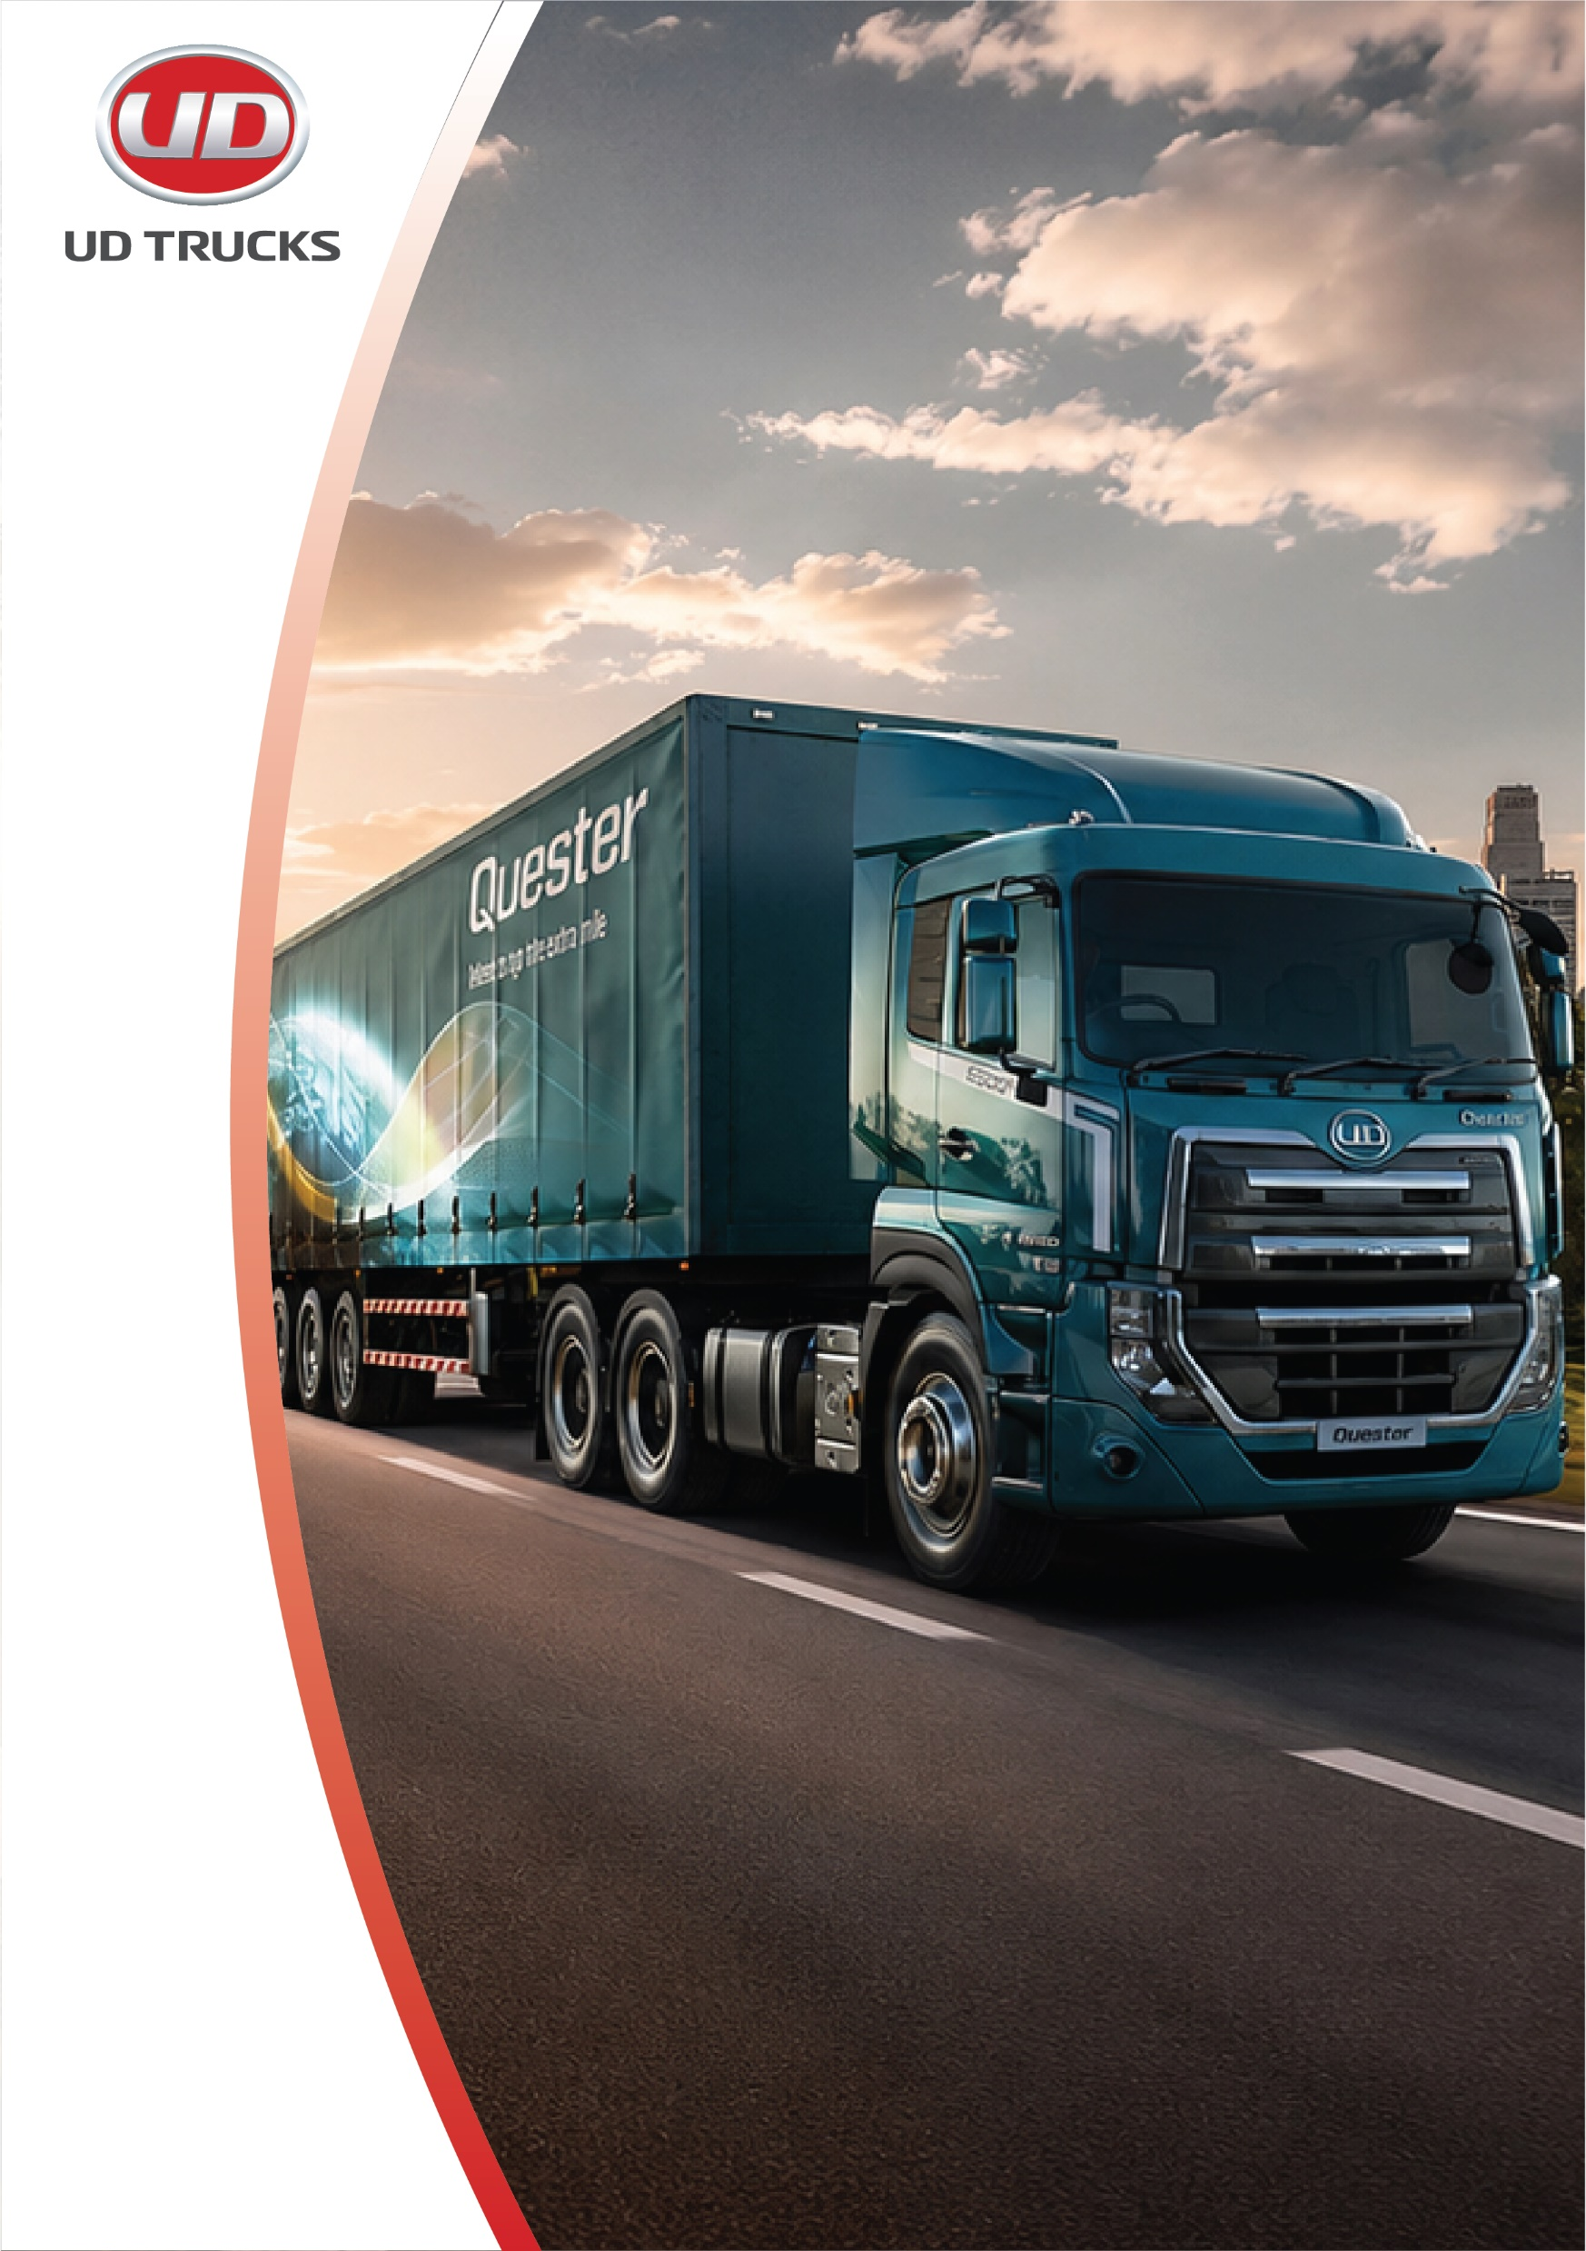
UD TRUCKS VIỆT NAM
CHUỖI SẢN PHẨM
UD TRUCKS 2026
UD TRUCKS PRODUCT PROFILE 2026

Slide 2
MỤC LỤC
SẢN PHẨM NHẬP KHẨU NGUYÊN CHIẾC
  Đầu kéo 6x4 GWE 410/ 350 HP
  Chassis 8x4 CGE 350
  Chassis 6x4 CWE 350
  Chassis 6x2 CDE 280
  Chassis 6x2 PDE 280
  Chassis 4x2 PKE 250
  Chassis 4x2 LKE 210
  Chassis 4x2 MKE 210
CÁC SẢN PHẨM UPPER BODY TẠI VIỆT NAM
CÁC ƯU ĐIỂM CỦA XE UD TRUCKS
TIỀM NĂNG VÀ ĐỊNH HƯỚNG TƯƠNG LAI
LỜI TRI ÂN

Slide 3
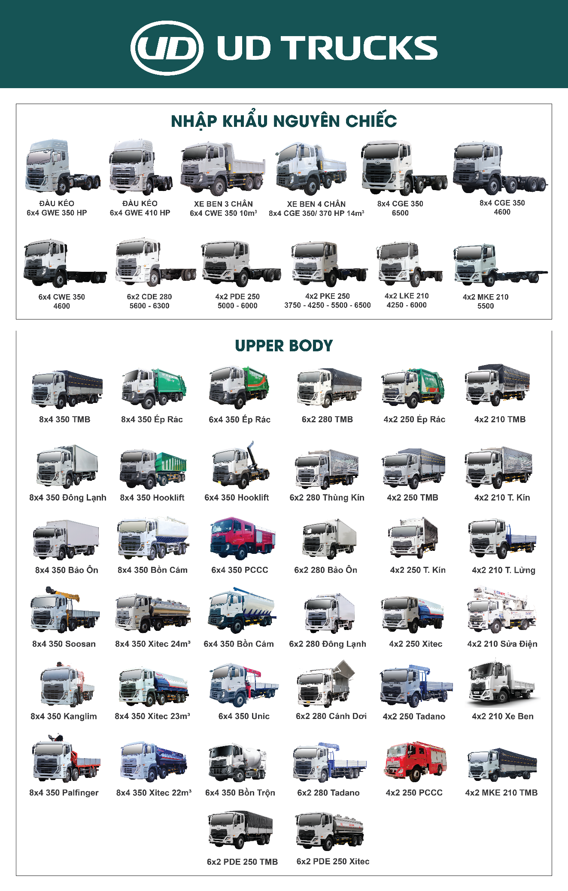
CHUỖI SẢN PHẨM UD TRUCKS

Slide 4
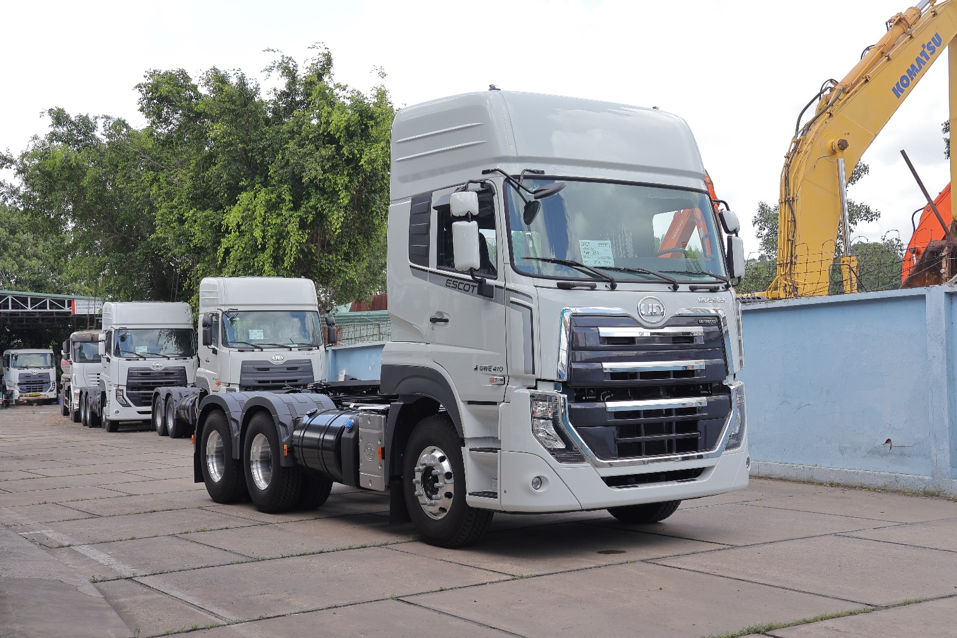
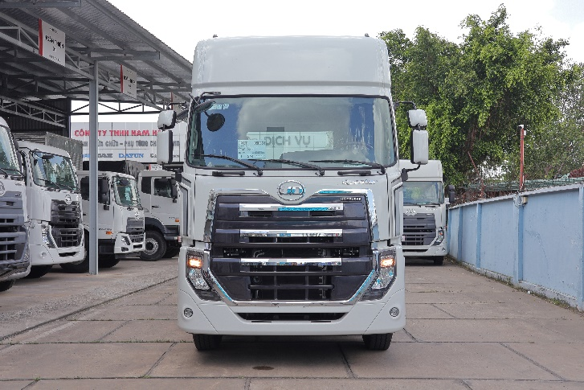
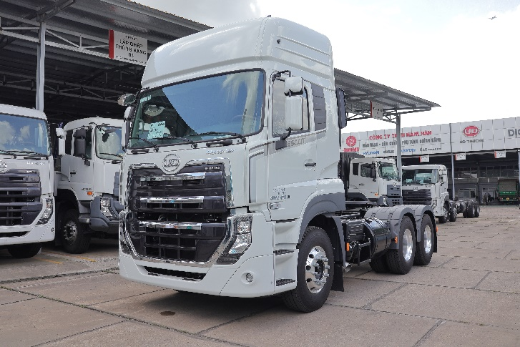
XE ĐẦU KÉO 6x4 GWE 410 XXSL
Động cơ: 10837 cc
Công suất: 410 HP
Sức kéo theo TK: 64.000 Kg
Sức kéo CPGT: 39.070 Kg
Hộp số: - 12 số tiến – 02 số lùi
    - Tự động ESCOT
Tỷ số truyền cầu: 4.63
Thể tích thùng dầu: 720 Lít
Thông số lốp: 315/80R22.5

Slide 5
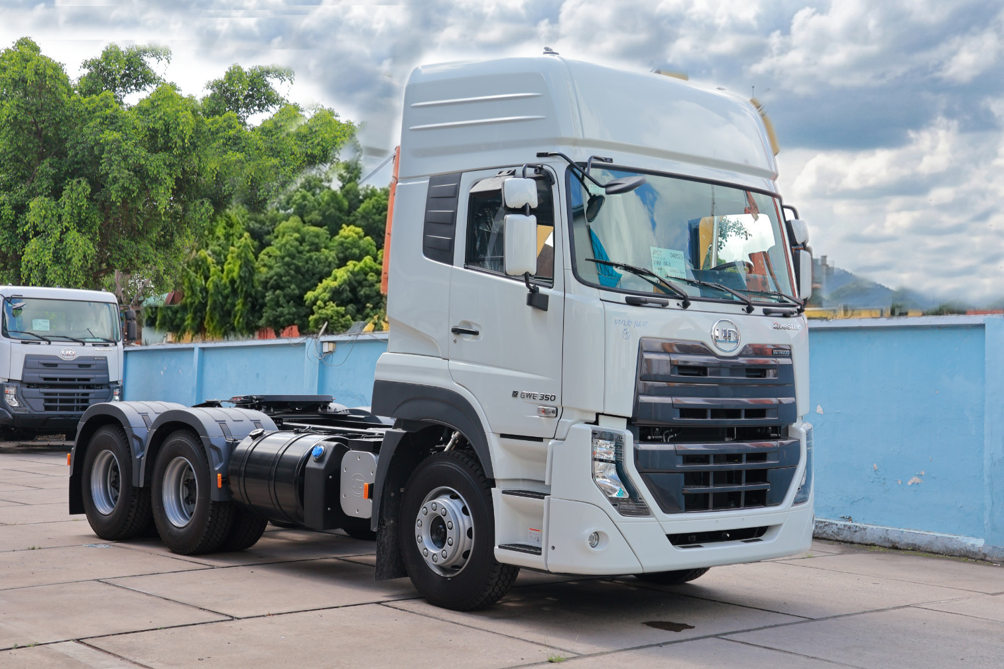
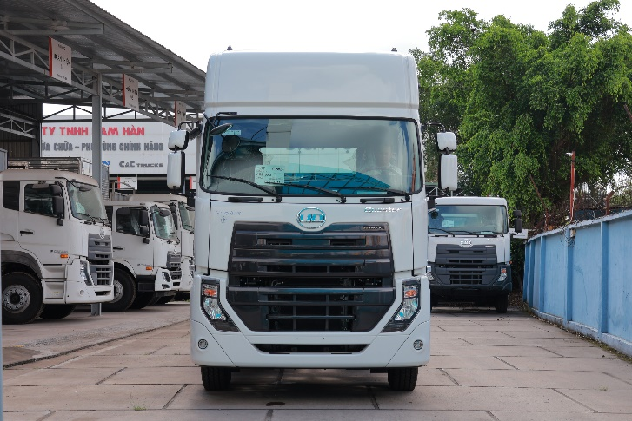
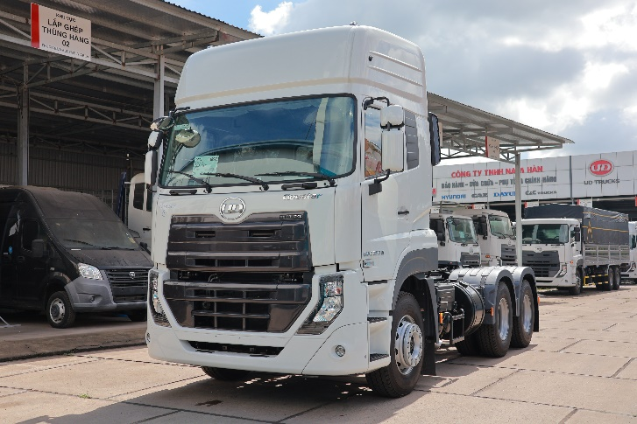
XE ĐẦU KÉO 6x4 GWE 350 XXSL
Động cơ: 7698 cc
Công suất: 350 HP
Sức kéo theo TK: 42.670 Kg
Sức kéo CPGT: 39.070 Kg
Hộp số: 09 tiến – 01 lùi
Tỷ số truyền cầu: 4.30
Thể tích thùng dầu: 615 Lít
Lốp: 295/80R22.5

Slide 6
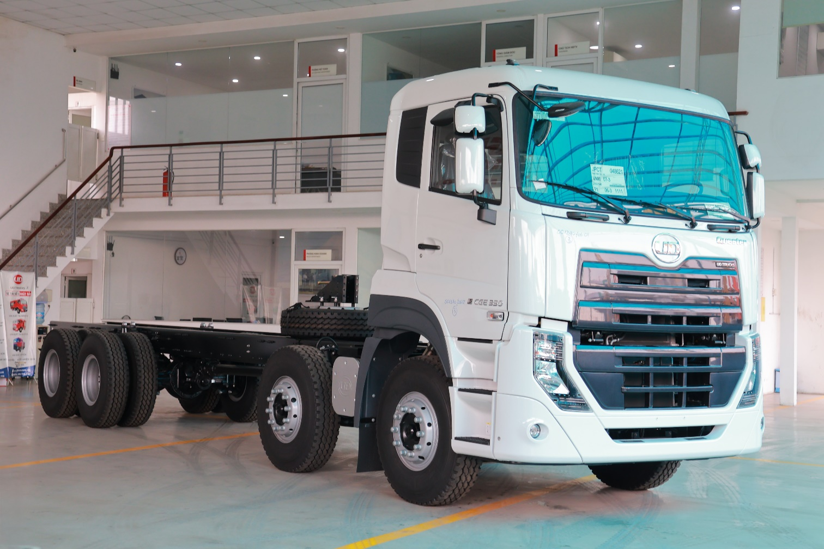
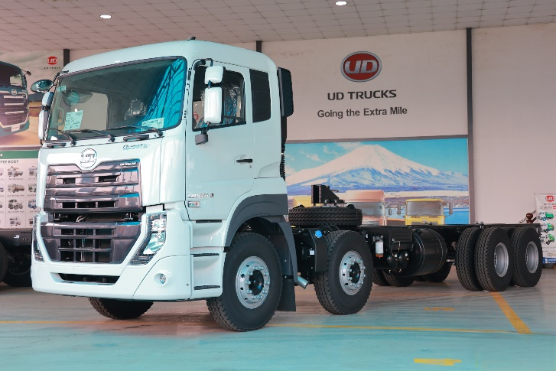
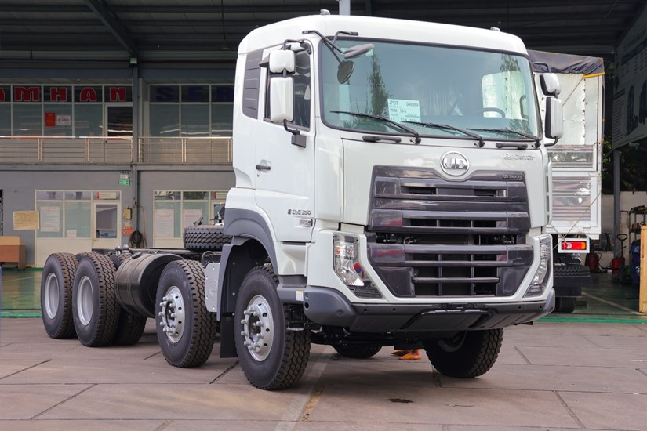
CHASSIS 8x4 CGE 350
Động cơ: 7698 cc
Công suất: 350 HP
Hộp số: 09 tiến – 01 lùi
Thể tích thùng dầu: 315 Lít
 | WB 4600 | WB 6500 | WB 6800
Tự trọng (Kg) | 9680 | 9560 | 9720
Tải trọng TK (Kg) | 37400 | 37400 | 39400
Tỷ số truyền cầu | 5.14 | 4.63 | 4.63
Lốp | 11.00R20 | 11.00R20 | 295/80R22.5

Slide 7
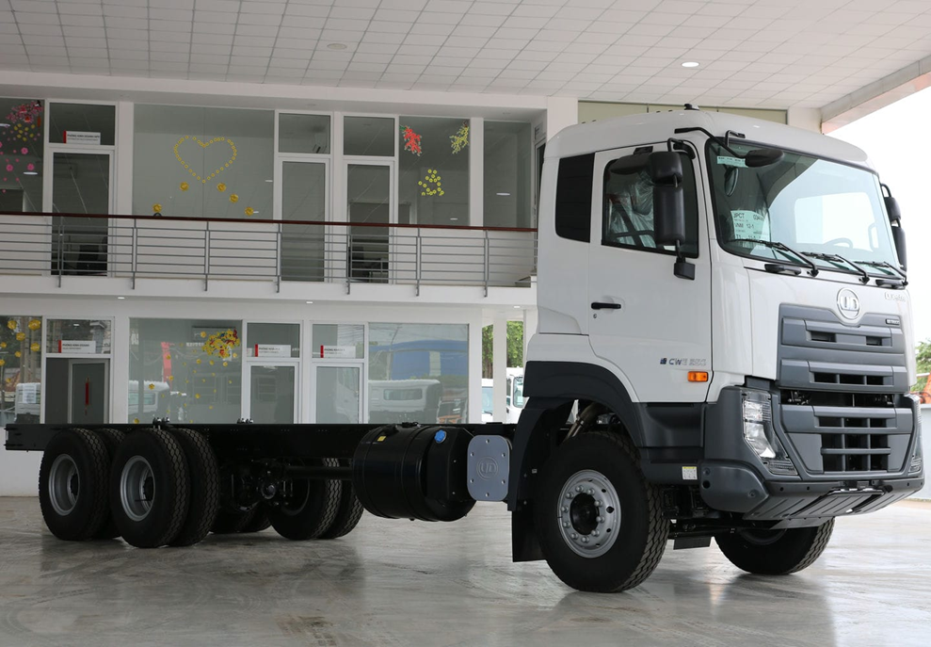
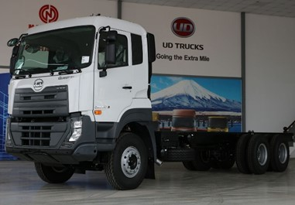
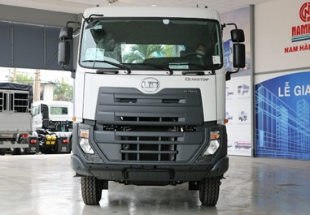
CHASSIS 6x4 CWE 350
Động cơ: 7698 cc
Công suất: 350 HP
Hộp số: 09 tiến – 01 lùi
Thể tích thùng dầu: 200 Lít
 | WB 4300 | WB 4600 | WB 5600
Tự trọng (Kg) | 7758 | 8507 | 8604
Tải trọng TK (Kg) | 32300 | 34000 | 34000
Tỷ số truyền cầu | 4.63
Lốp | 295/80R22.5 | 11.00R20

Slide 8
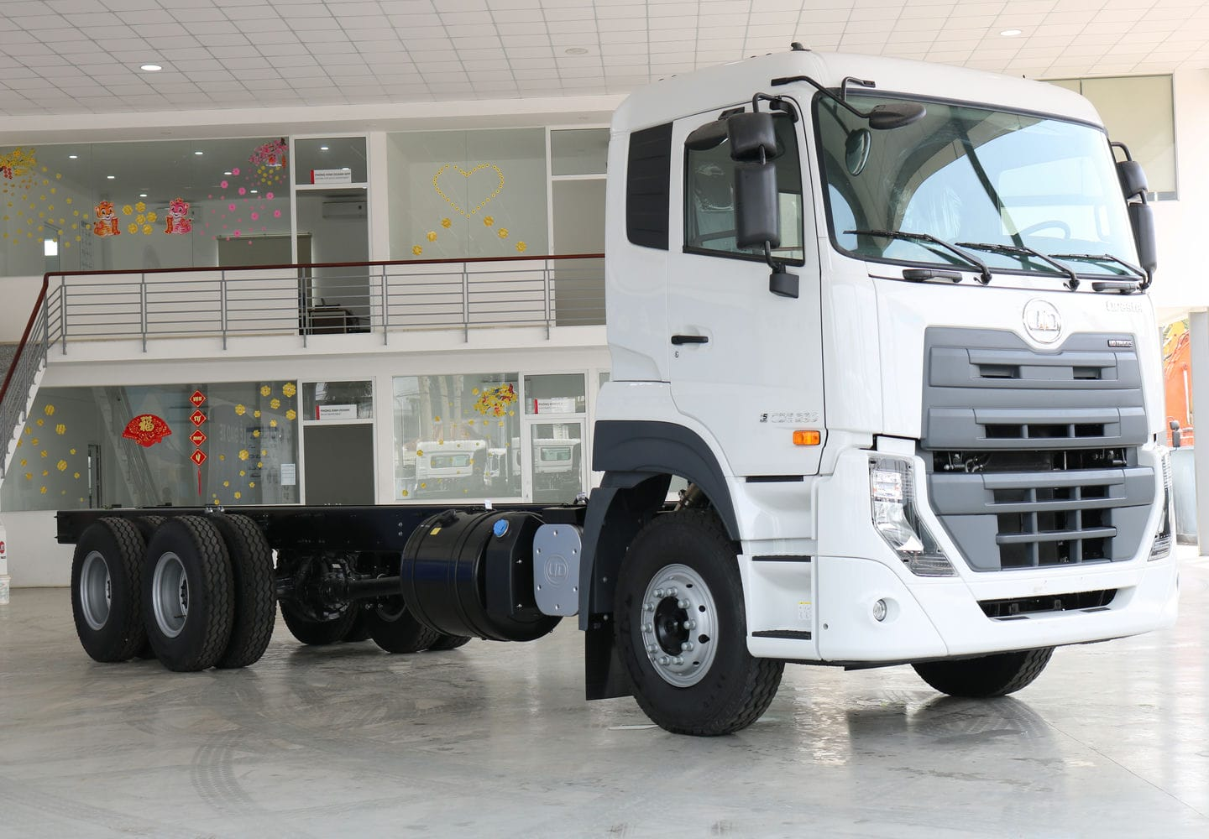
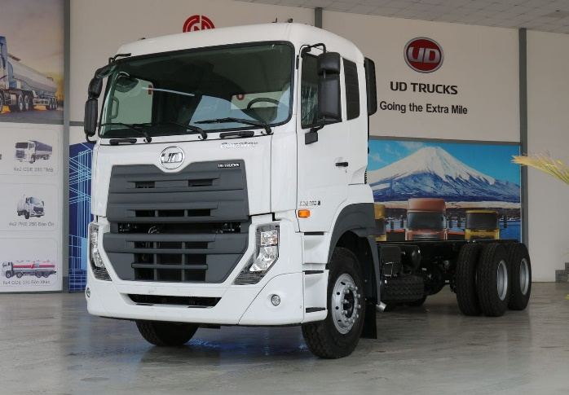
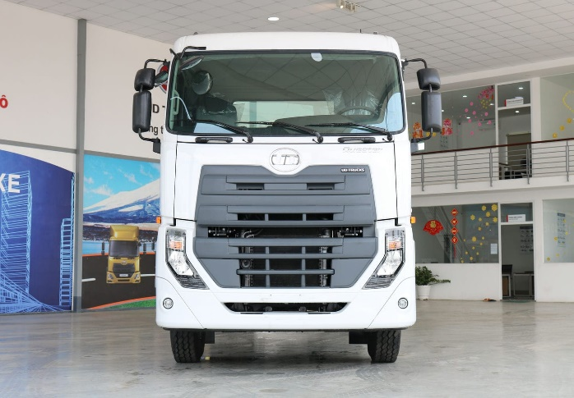
CHASSIS 6x2 CDE 280
Động cơ: 7698 cc
Công suất: 280 HP
Hộp số: 09 tiến – 01 lùi
Thể tích thùng dầu: 315 Lít
 | WB 5600 | WB 6300 | WB 6300
Tự trọng (Kg) | 7744 | 7802 | 7652
Tải trọng TK (Kg) | 28700 | 28700 | 29700
Tỷ số truyền cầu | 4.63
Lốp | 11.00R20 | 11.00R20 |  | 295/80R22.5

Slide 9
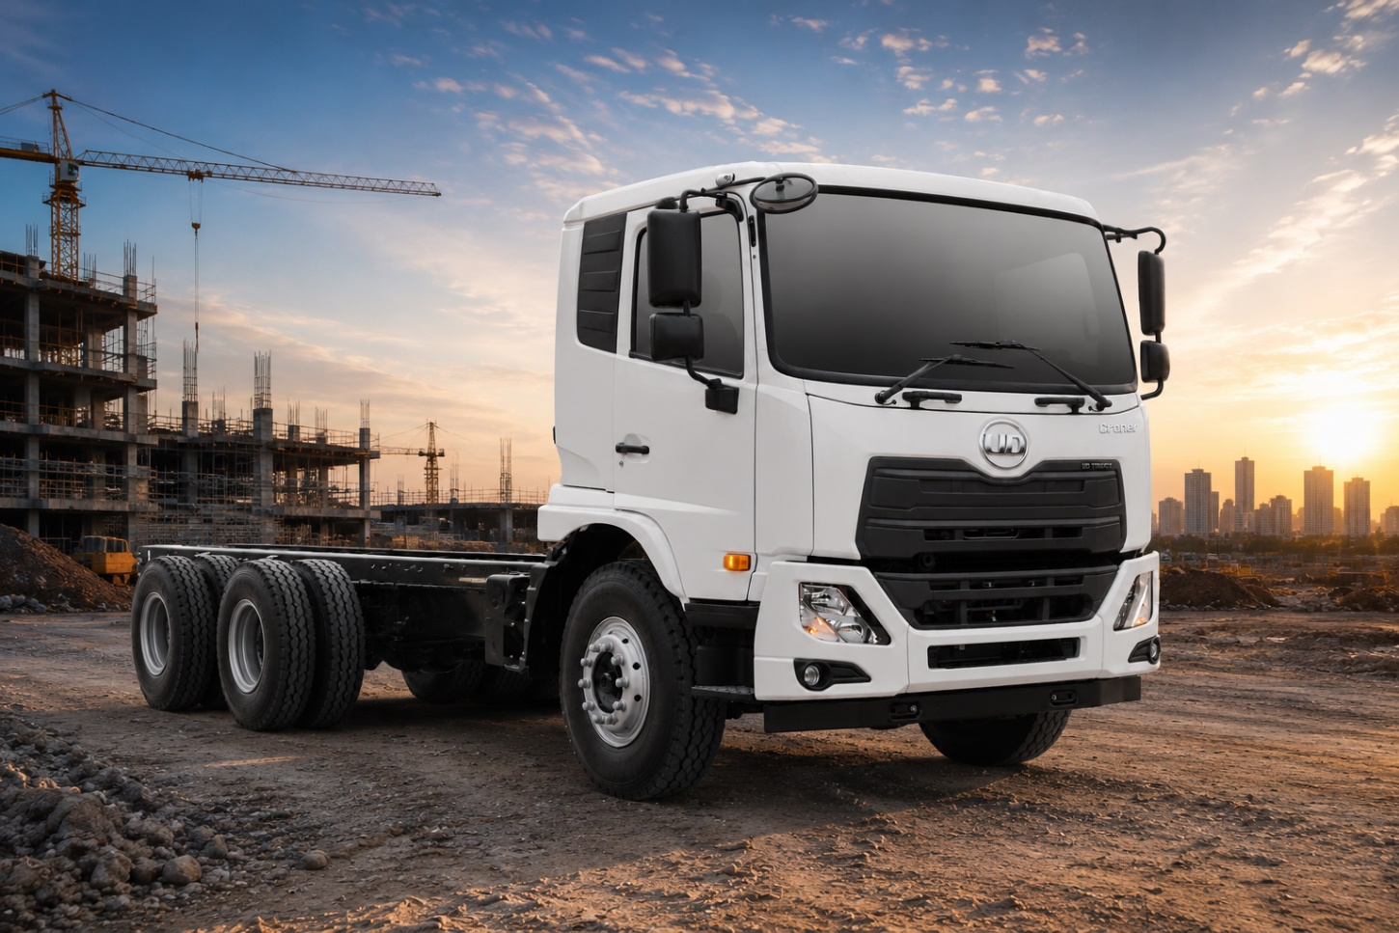
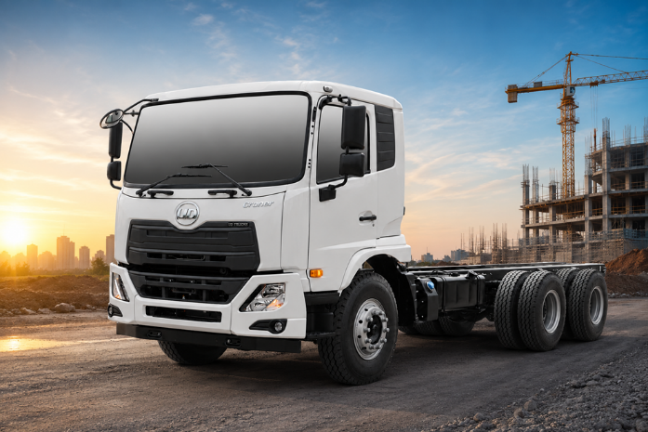
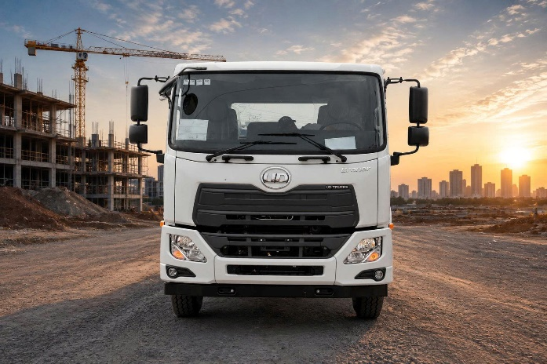
CHASSIS 6x2 PDE 250
Động cơ: 7698 cc
Công suất: 250 HP
Hộp số: 09 tiến – 01 lùi
Thể tích thùng dầu: 202 Lít
 | WB 5000 | WB 6000
Tự trọng (Kg) | 6700 | 6800
Tải trọng TK (Kg) | 31000 | 31000
Tỷ số truyền cầu | 4.33 | 4.33
Lốp | 295/80R22.5

Slide 10
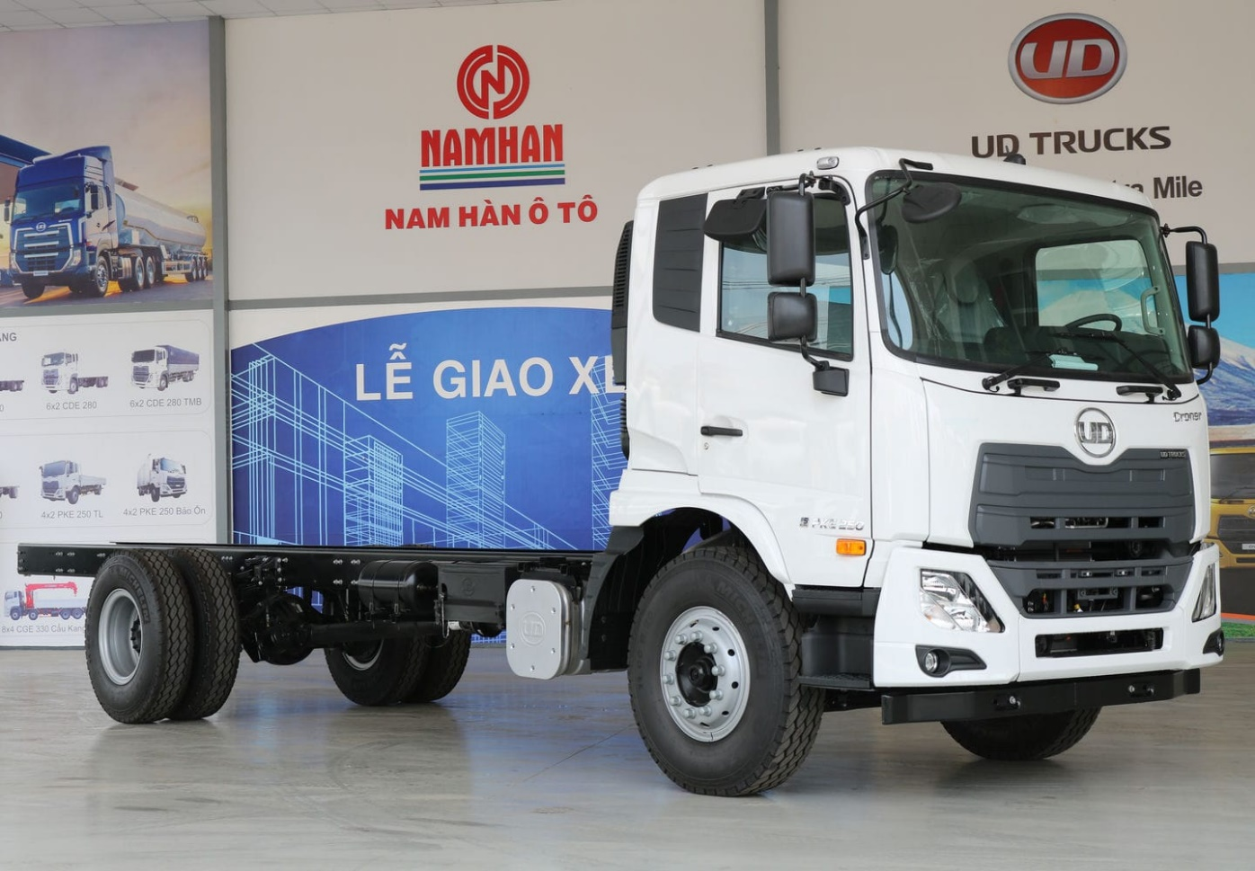
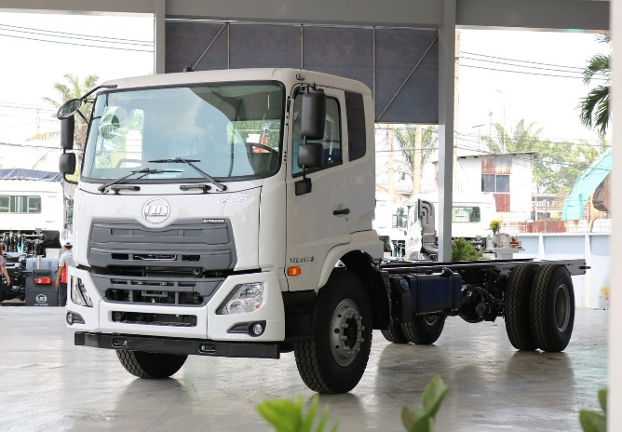
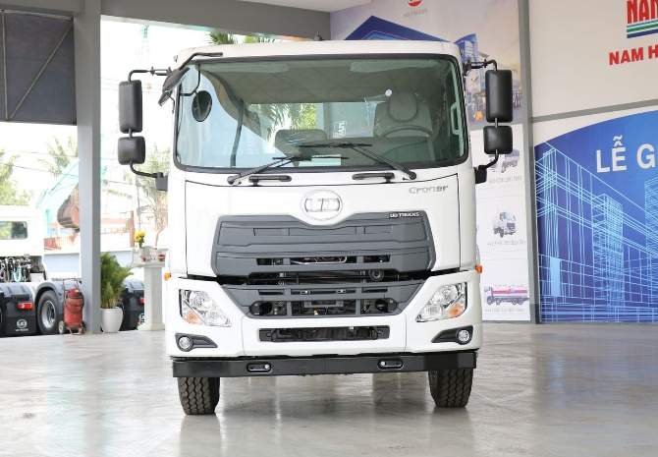
CHASSIS 4x2 PKE 250
Động cơ: 7698 cc
Công suất: 250 HP
Hộp số: 06 tiến – 01 lùi
Thể tích thùng dầu: 202 Lít
 | WB 3750 | WB 4250 | WB 5500 | WB 6500
Tự trọng (Kg) | 5279 | 5333 | 5648 | 5756
Tải trọng TK (Kg) | 17500
Tỷ số truyền cầu | 4.33
Lốp | 11.00R20

Slide 11
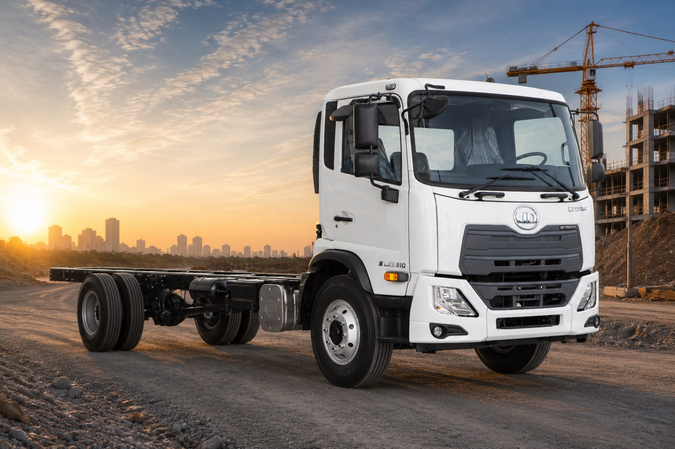
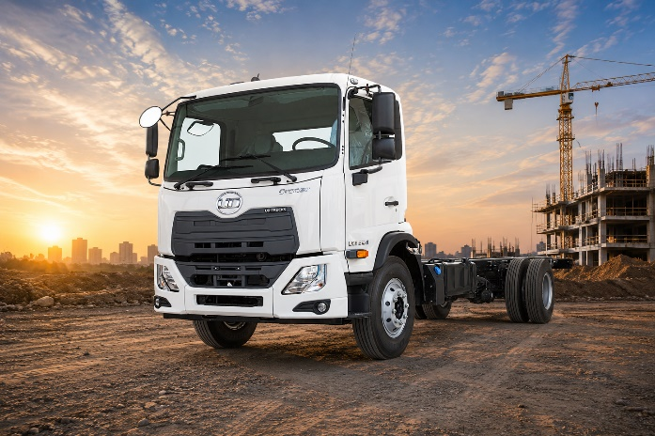
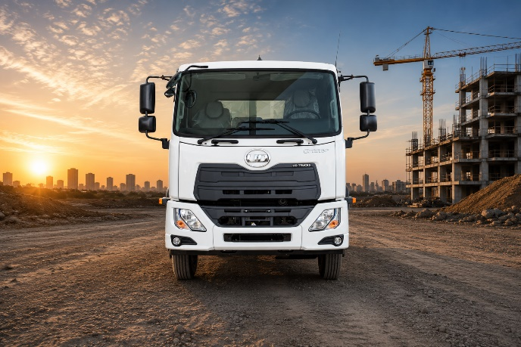
CHASSIS 4x2 LKE 210
Động cơ: 5132 cc
Công suất: 210 HP
Hộp số: 06 tiến – 01 lùi
Thể tích thùng dầu: 190 Lít
 | WB 4250 | WB 6000
Tự trọng (Kg) | 4850 | 4990
Tải trọng TK (Kg) | 15500 (5500+10000)
Tỷ số truyền cầu | 3.90
Lốp | 11.00R22.5

Slide 12
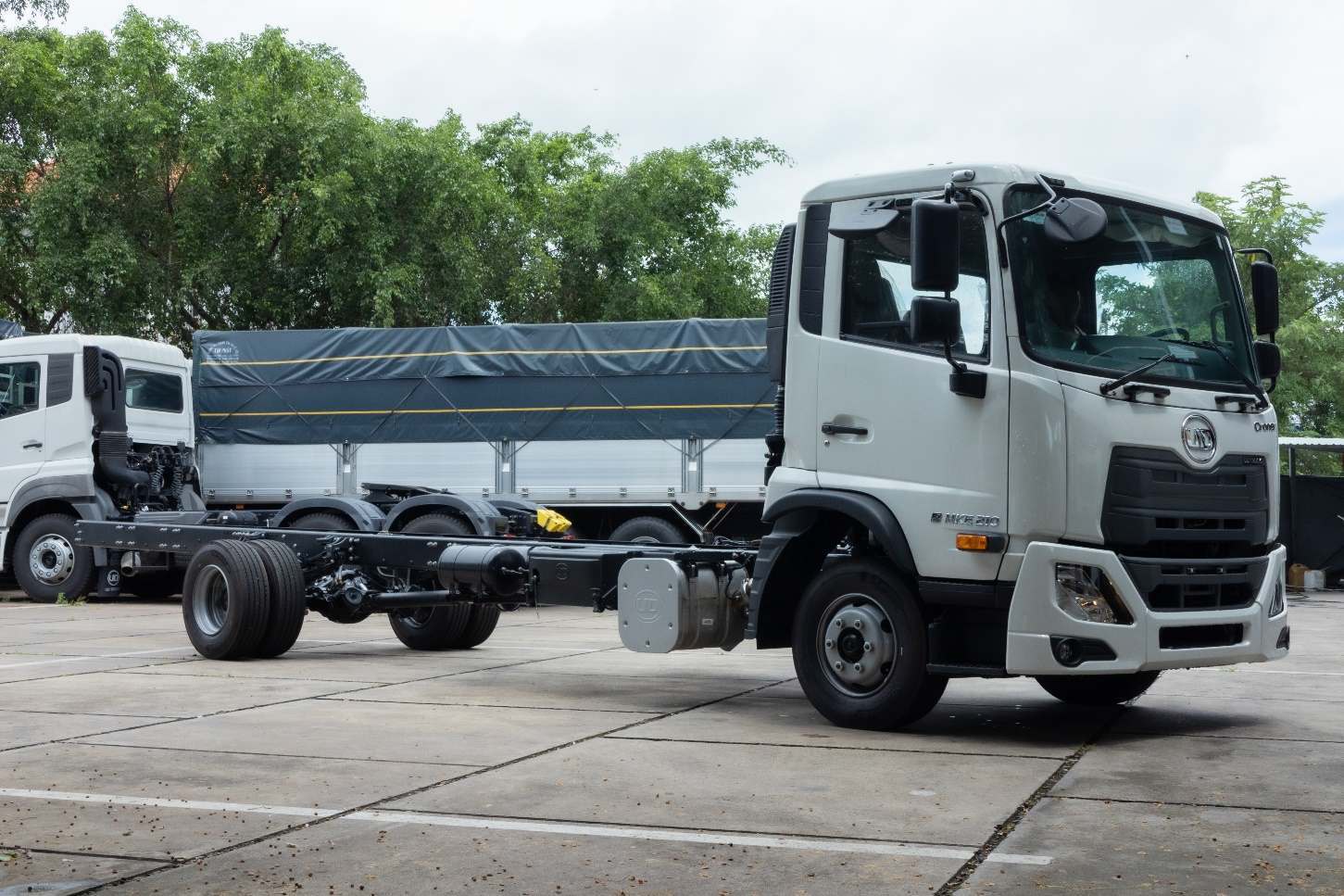
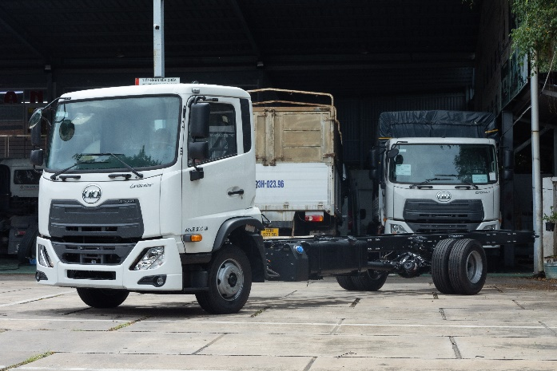
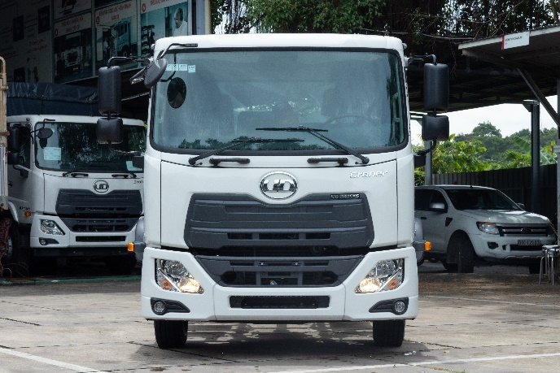
CHASSIS 4x2 MKE 210
Động cơ: 5132 cc
Công suất: 210 HP
Hộp số: 06 tiến – 01 lùi
Thể tích thùng dầu: 190 Lít
 | WB 4250
Tự trọng (Kg) | 5500
Tải trọng TK (Kg) | 11500
Tỷ số truyền cầu | 3.31
Lốp | 235/75R17.5

Slide 13
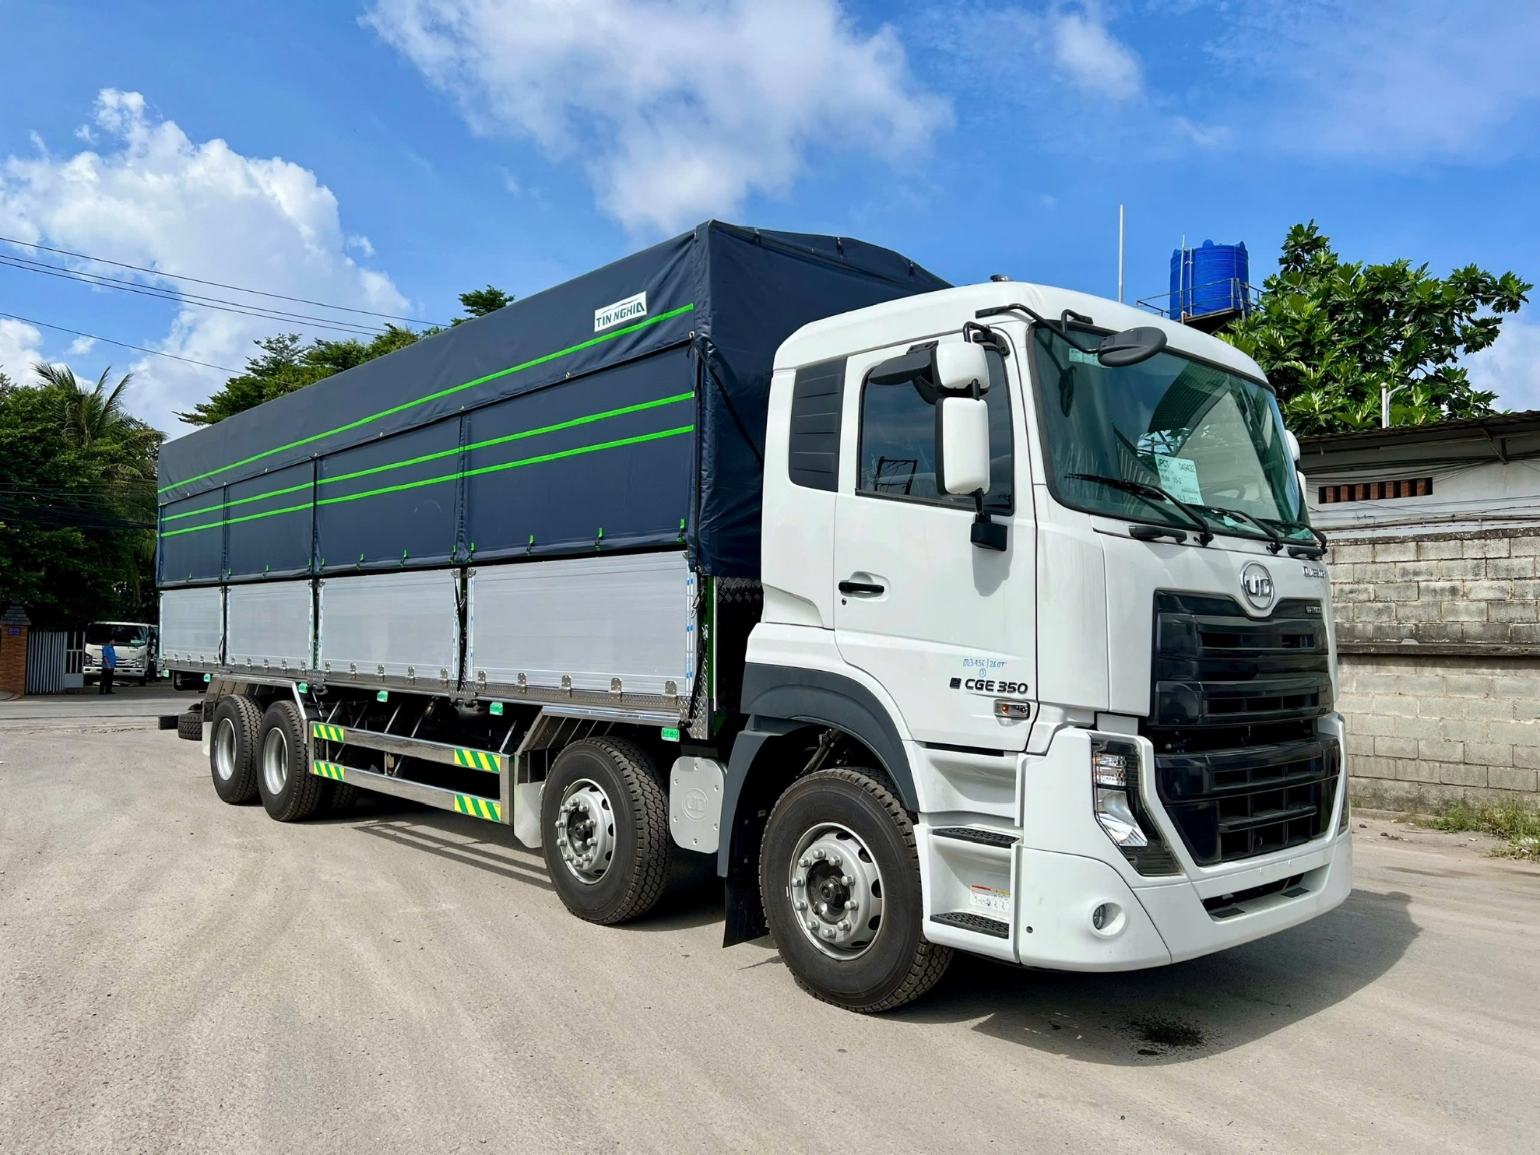
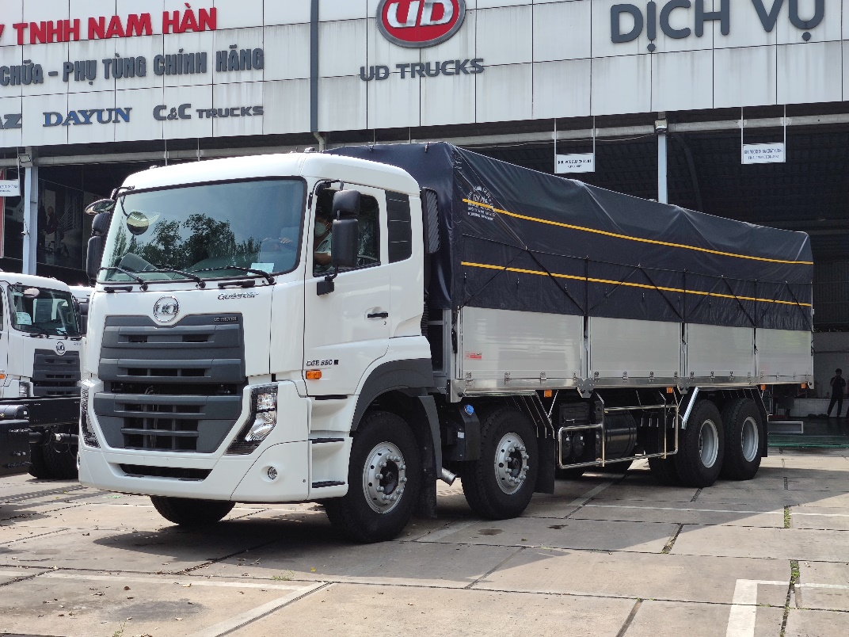
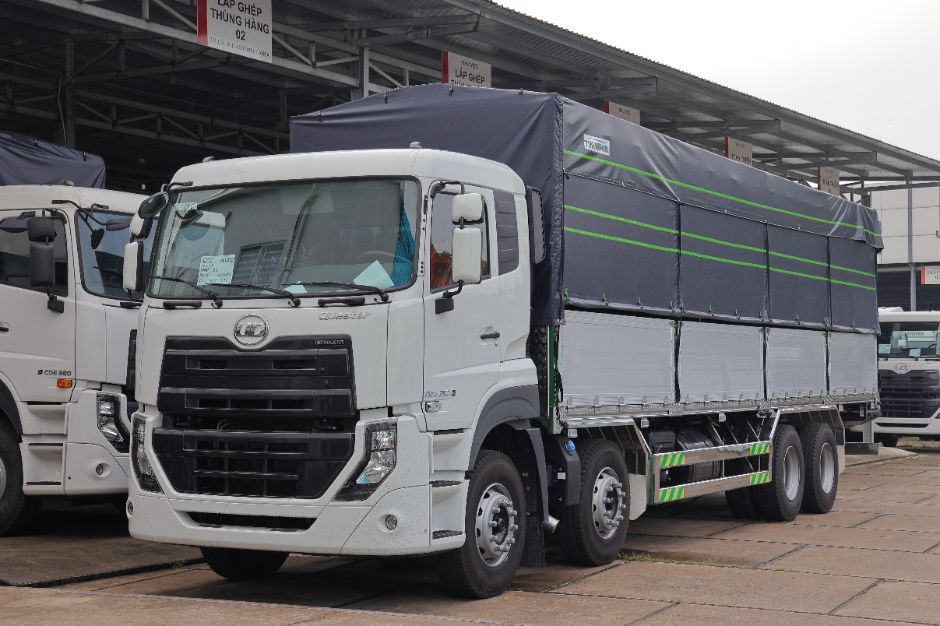
8x4 CGE 350 Thùng Mui Bạt
Thùng mui bạt 9700x2360x2500 WB6800/ 17,5 tấn
Thùng mui bạt 9500x2360x2500 WB6800/ 17,9 tấn

Slide 14
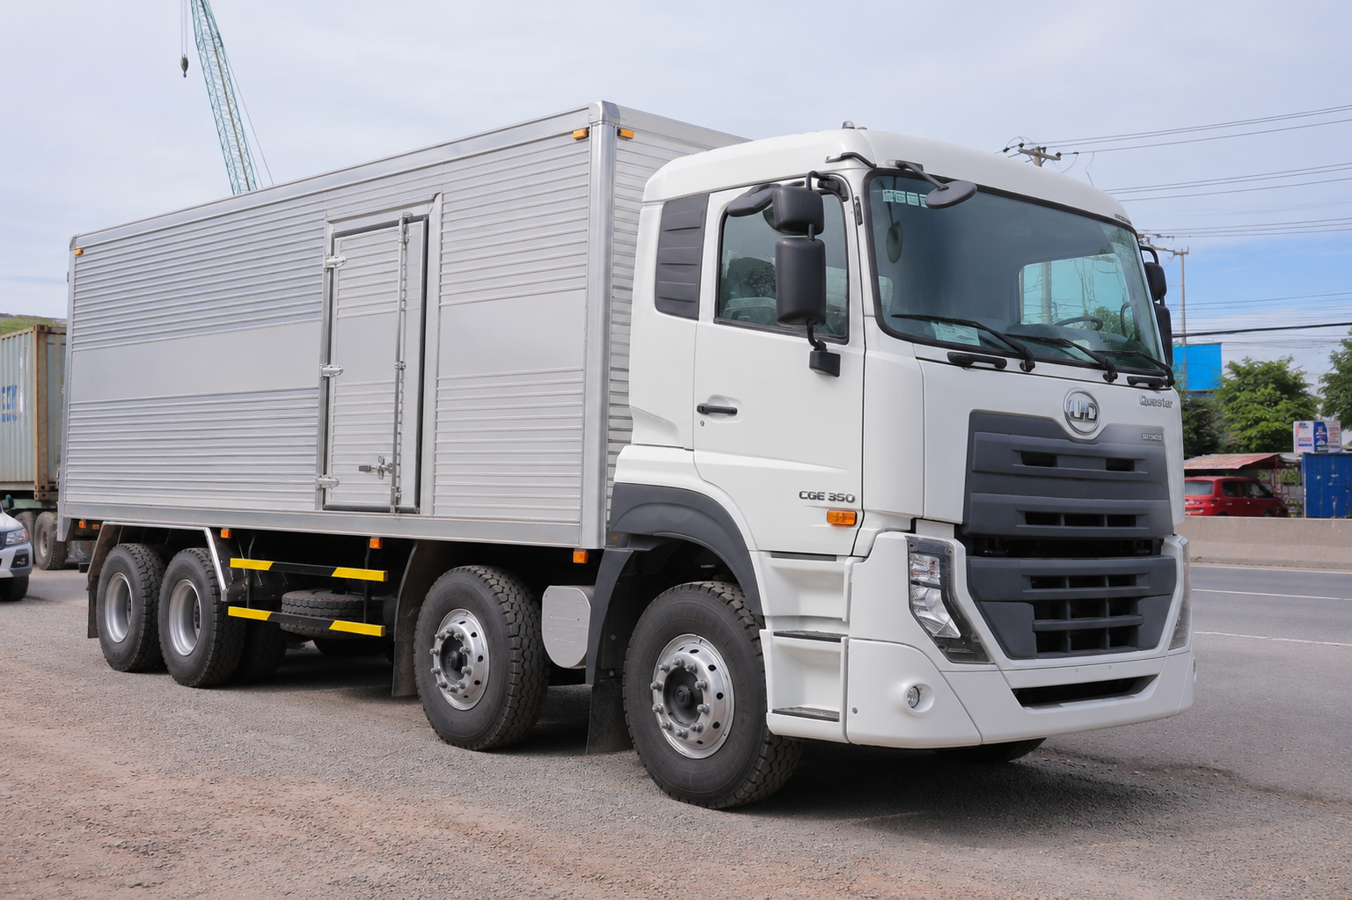
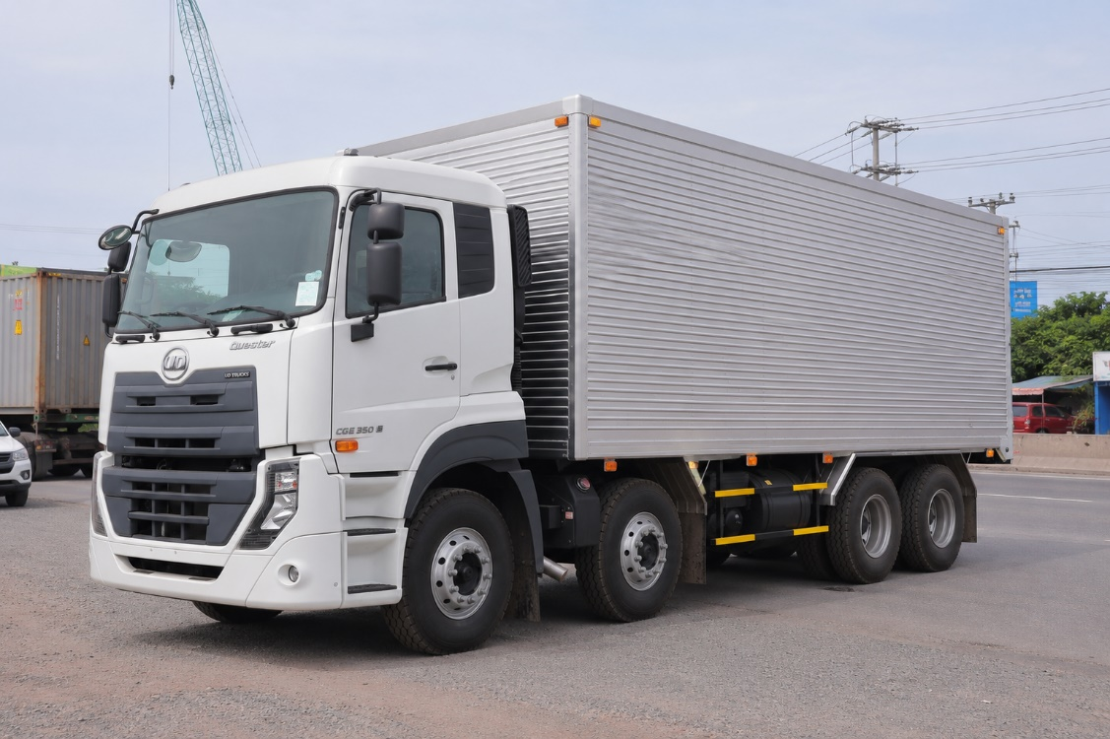
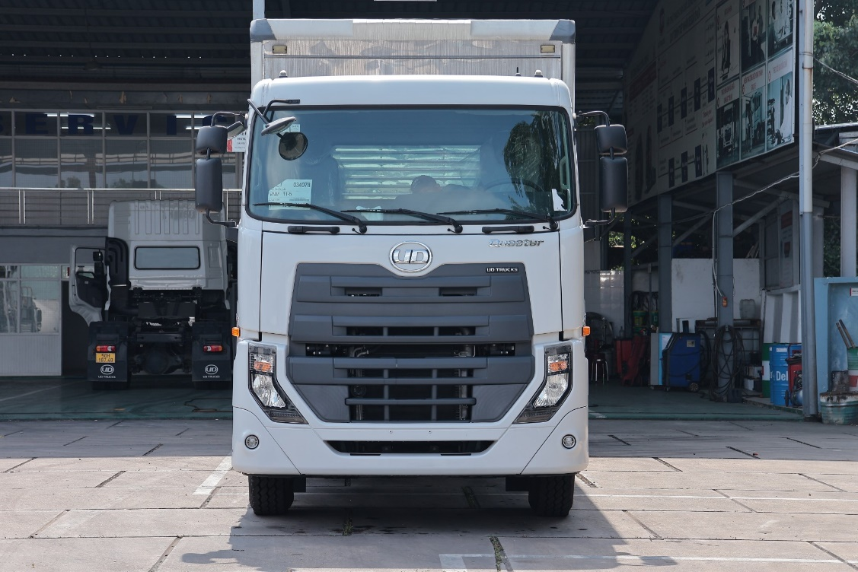
8x4 CGE 350 THÙNG KÍN
Thùng kín 9m7 WB6800

Slide 15
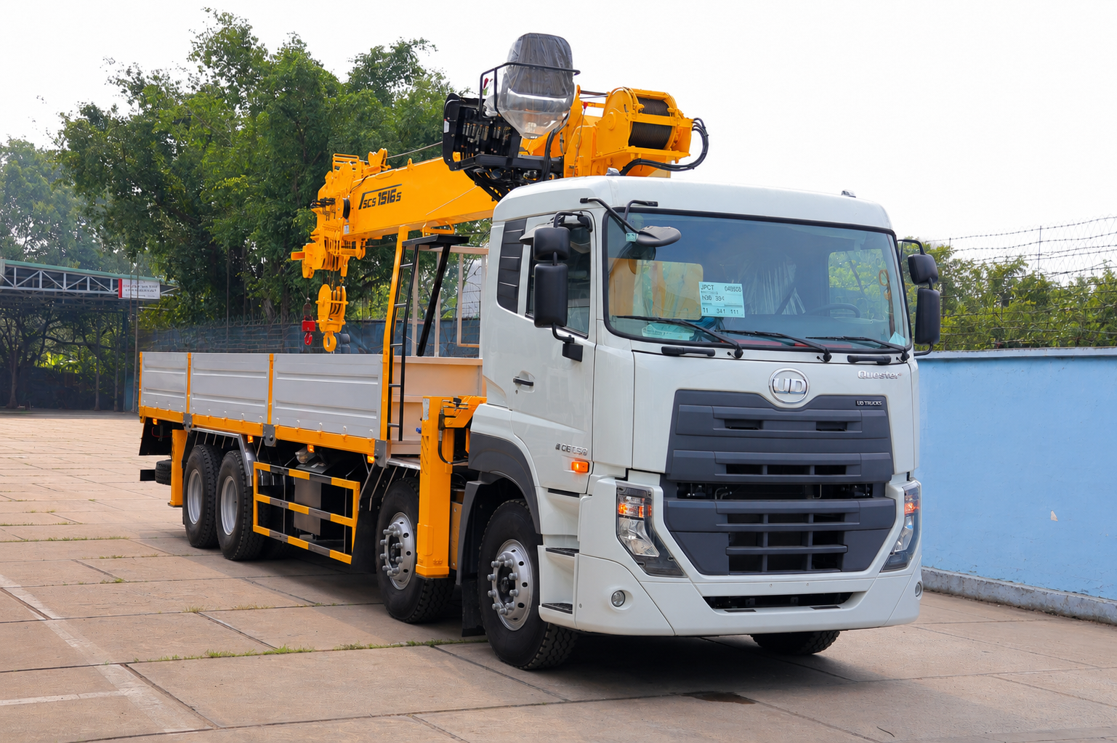
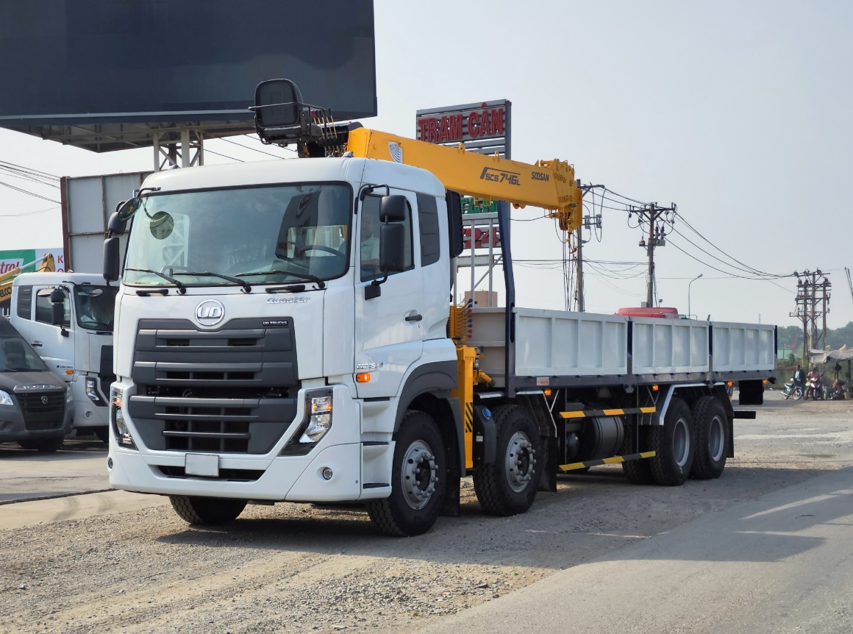
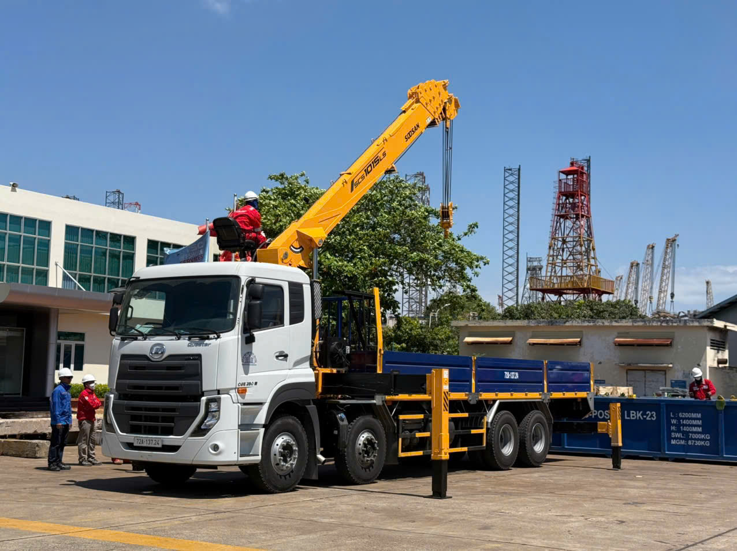
8x4 CGE 350 TẢI CẨU SOOSAN 15 TẤN
XE TẢI CẨU 8x4 CGE 350 SOOSAN SCS1015LS

Slide 16
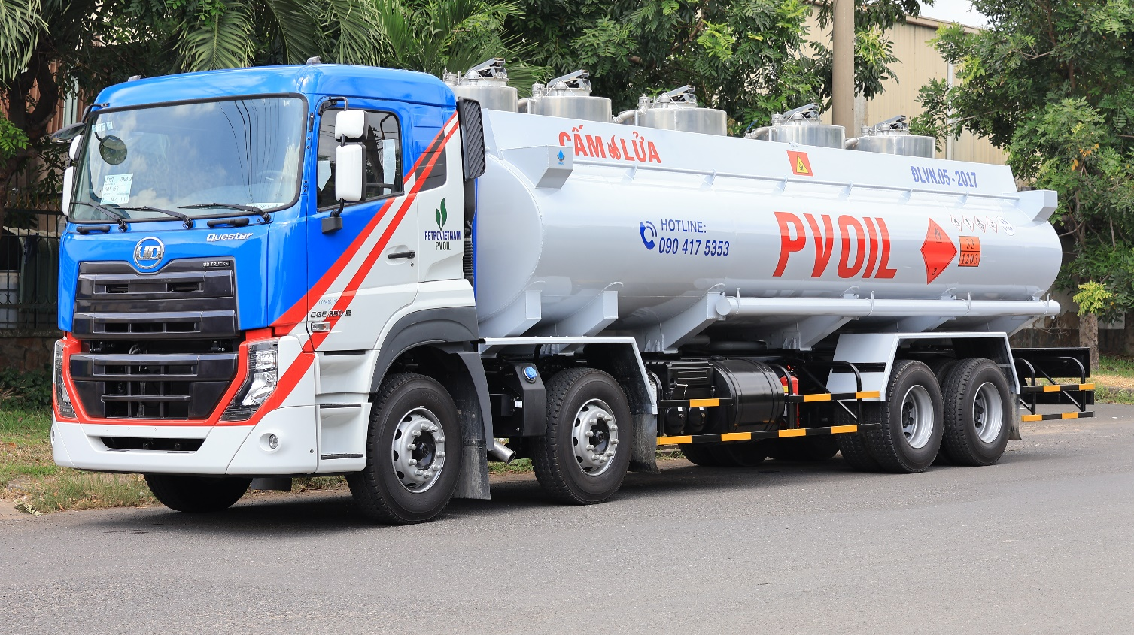
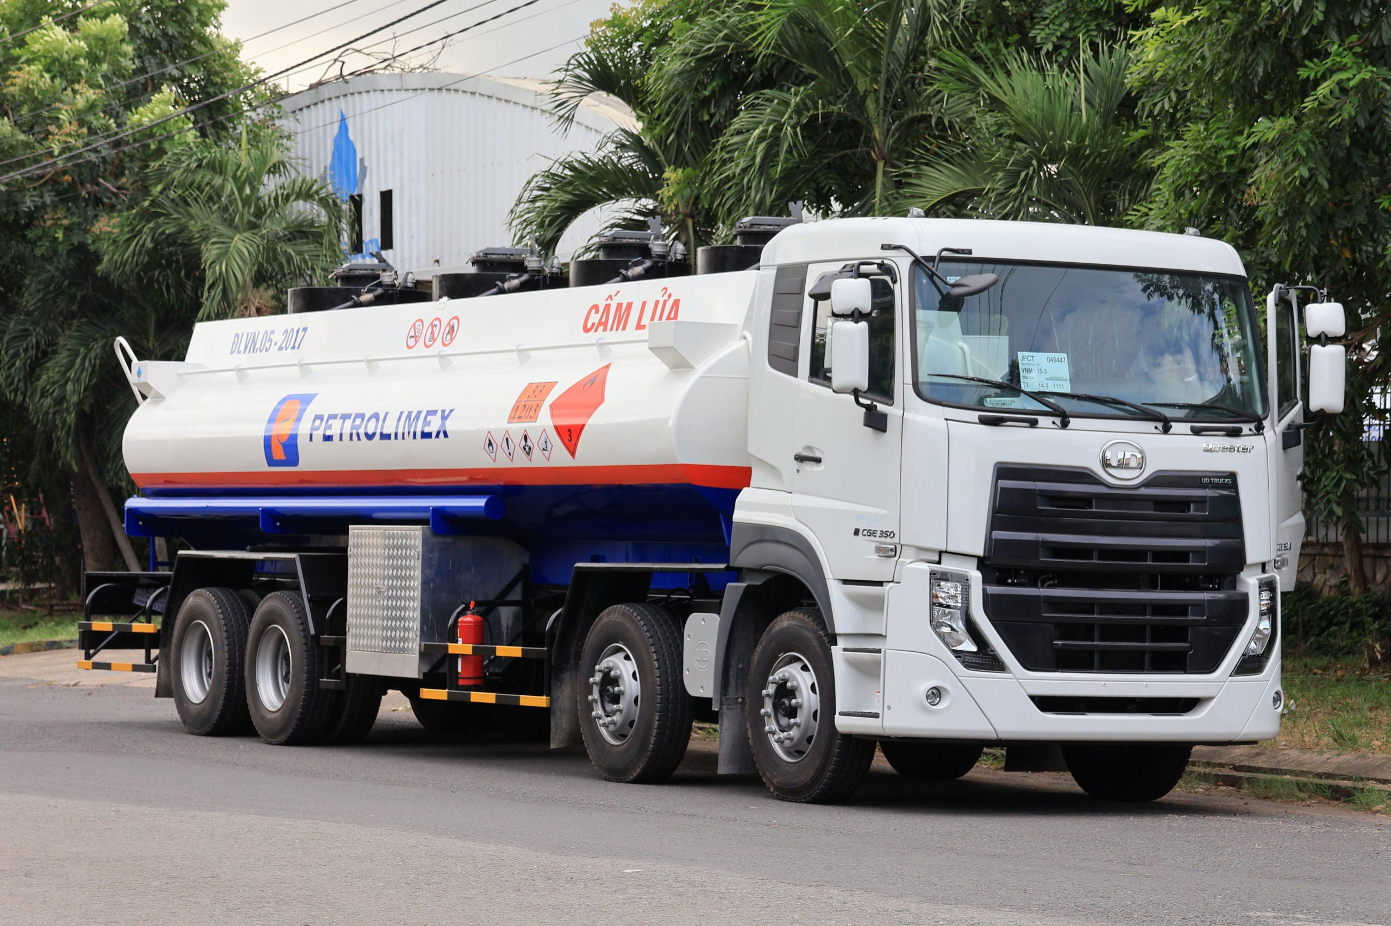
8x4 CGE 350 BỒN XĂNG DẦU
Xe bồn nhôm chở xăng 24m³
Xe bồn thép chở xăng 22m³

Slide 17
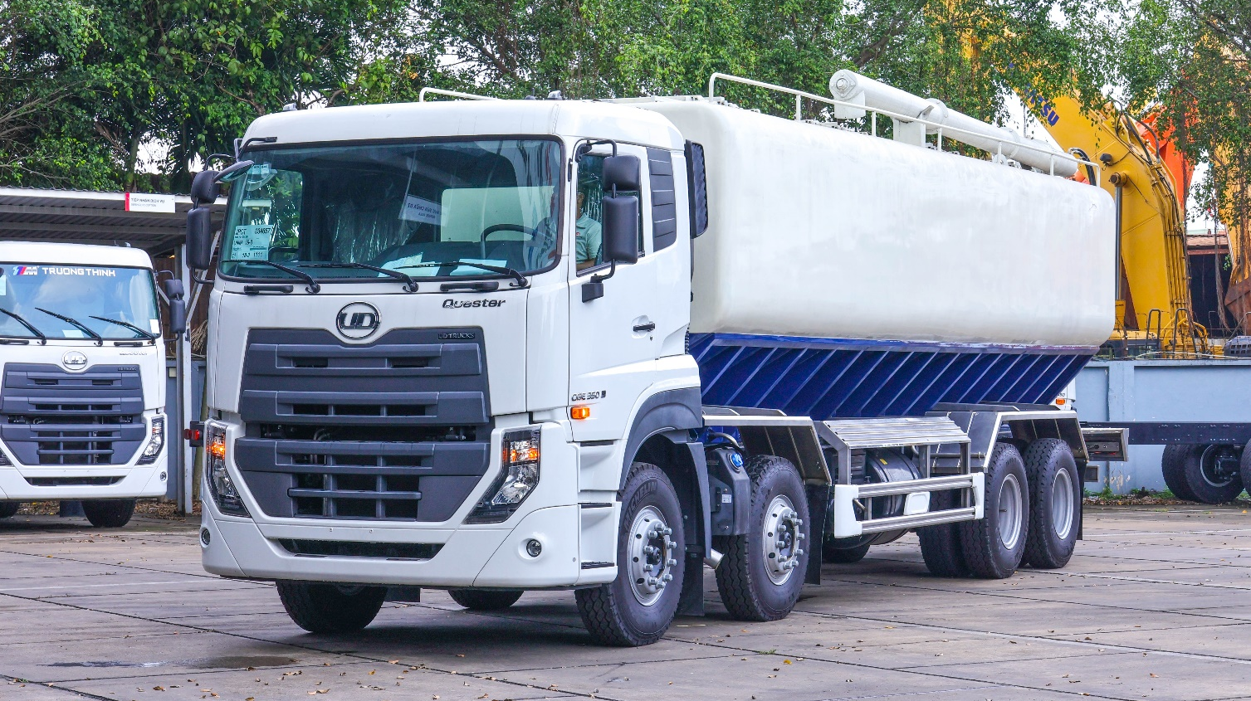
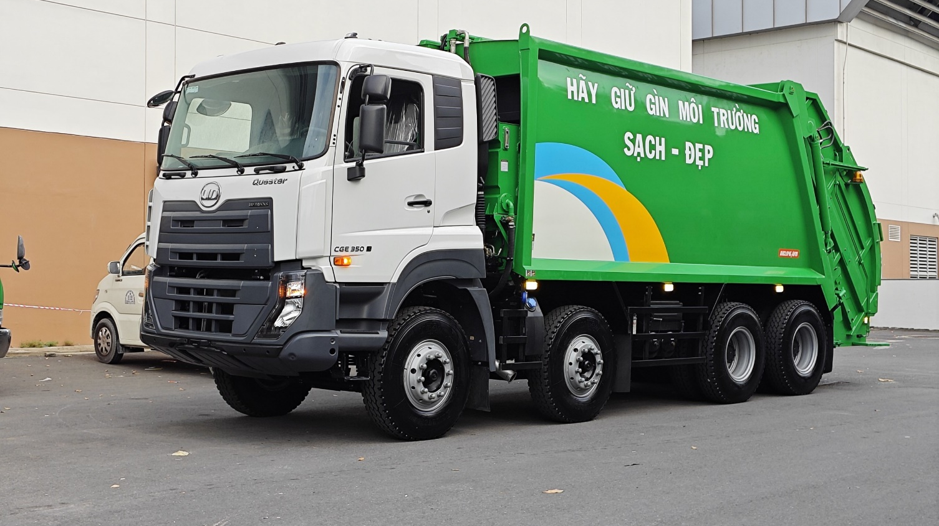
8x4 CGE 350 BỒN CÁM
Xe bồn cám 29m3
8x4 CGE 350 XE ÉP RÁC
Xe ép rác 13,5 tấn (Tổng tải 30 tấn)

Slide 18
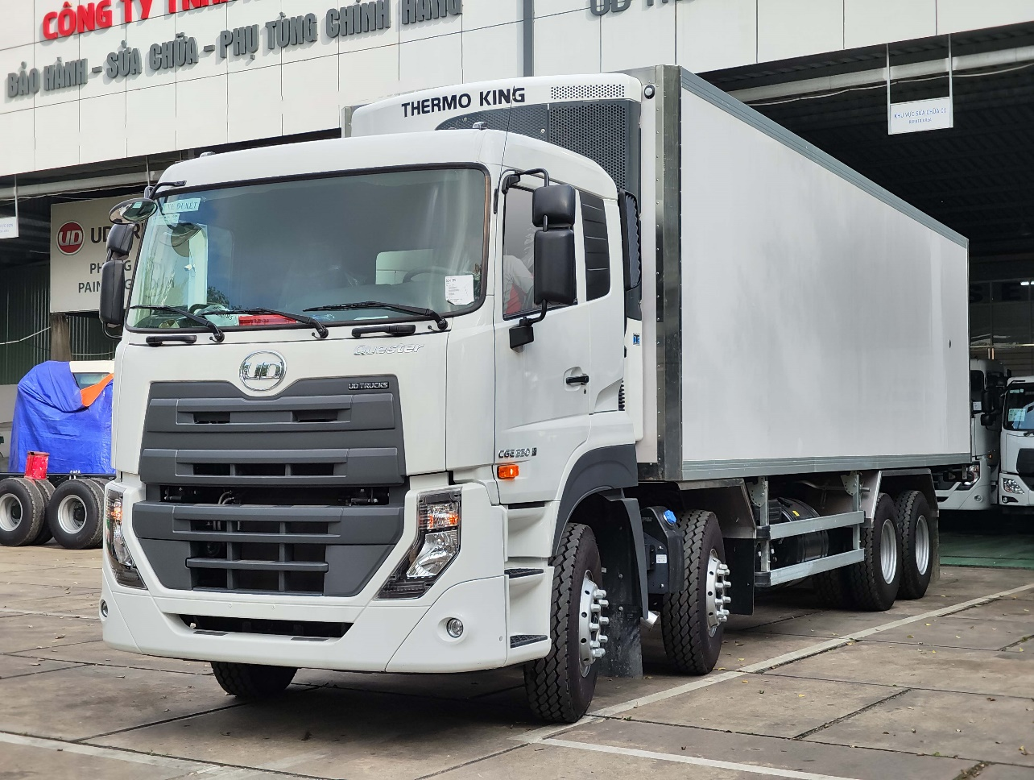
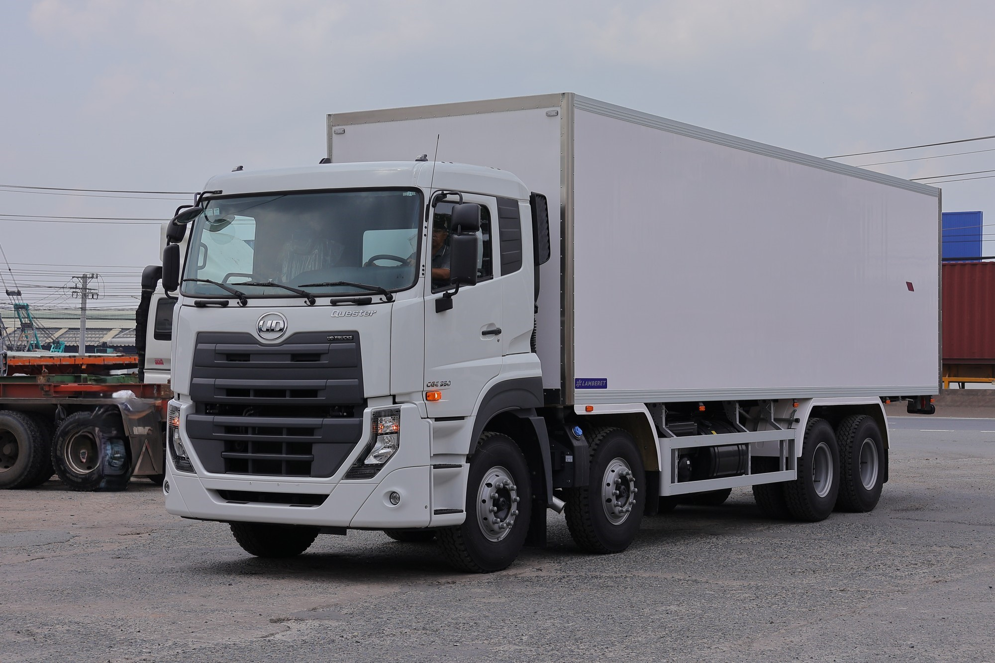
8x4 CGE 350 XE ĐÔNG LẠNH
Xe đông lạnh 16 tấn (tổng tải 30 tấn)
8x4 CGE 350 XE THÙNG BẢO ÔN
Xe thùng bảo ôn tải trọng 17 tấn

Slide 19
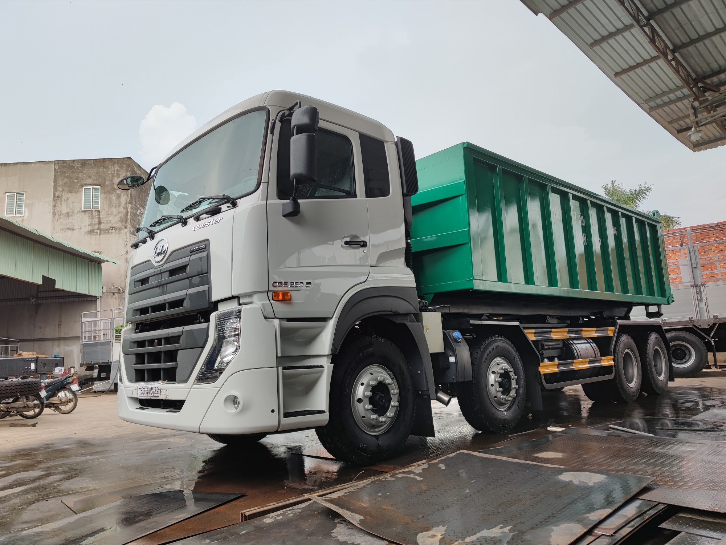
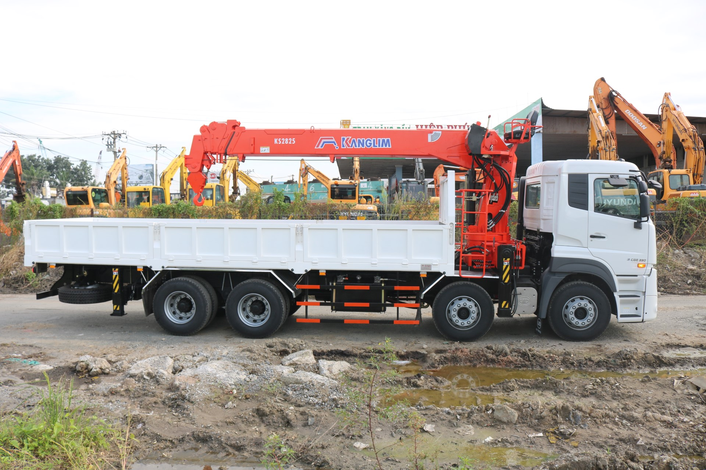
8x4 CGE 350 XE HOOKLIFT
Xe Hooklift
8x4 CGE 350 XE TẢI CẨU KANGLIM
XE TẢI CẨU KANGLIM

Slide 20
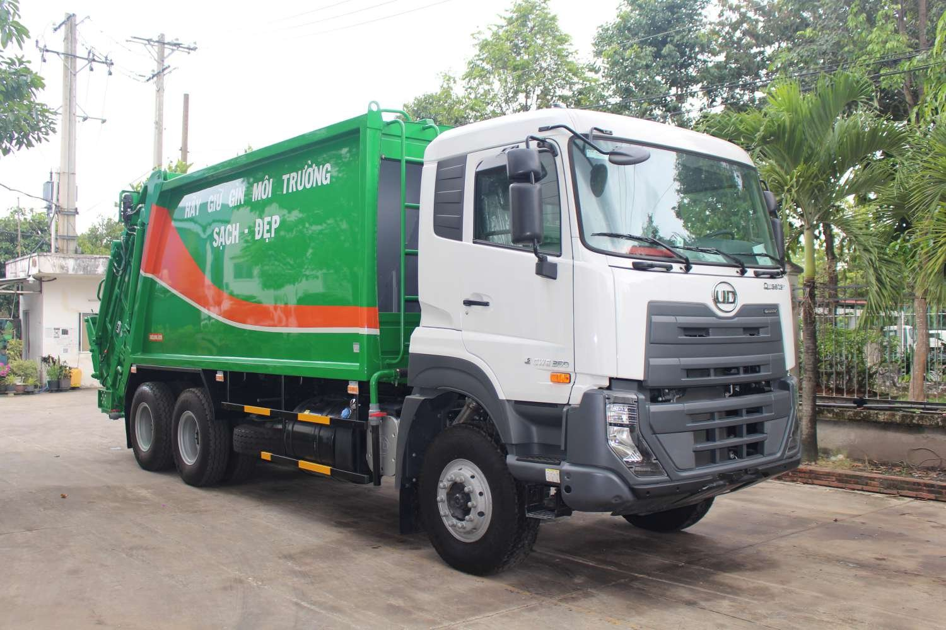
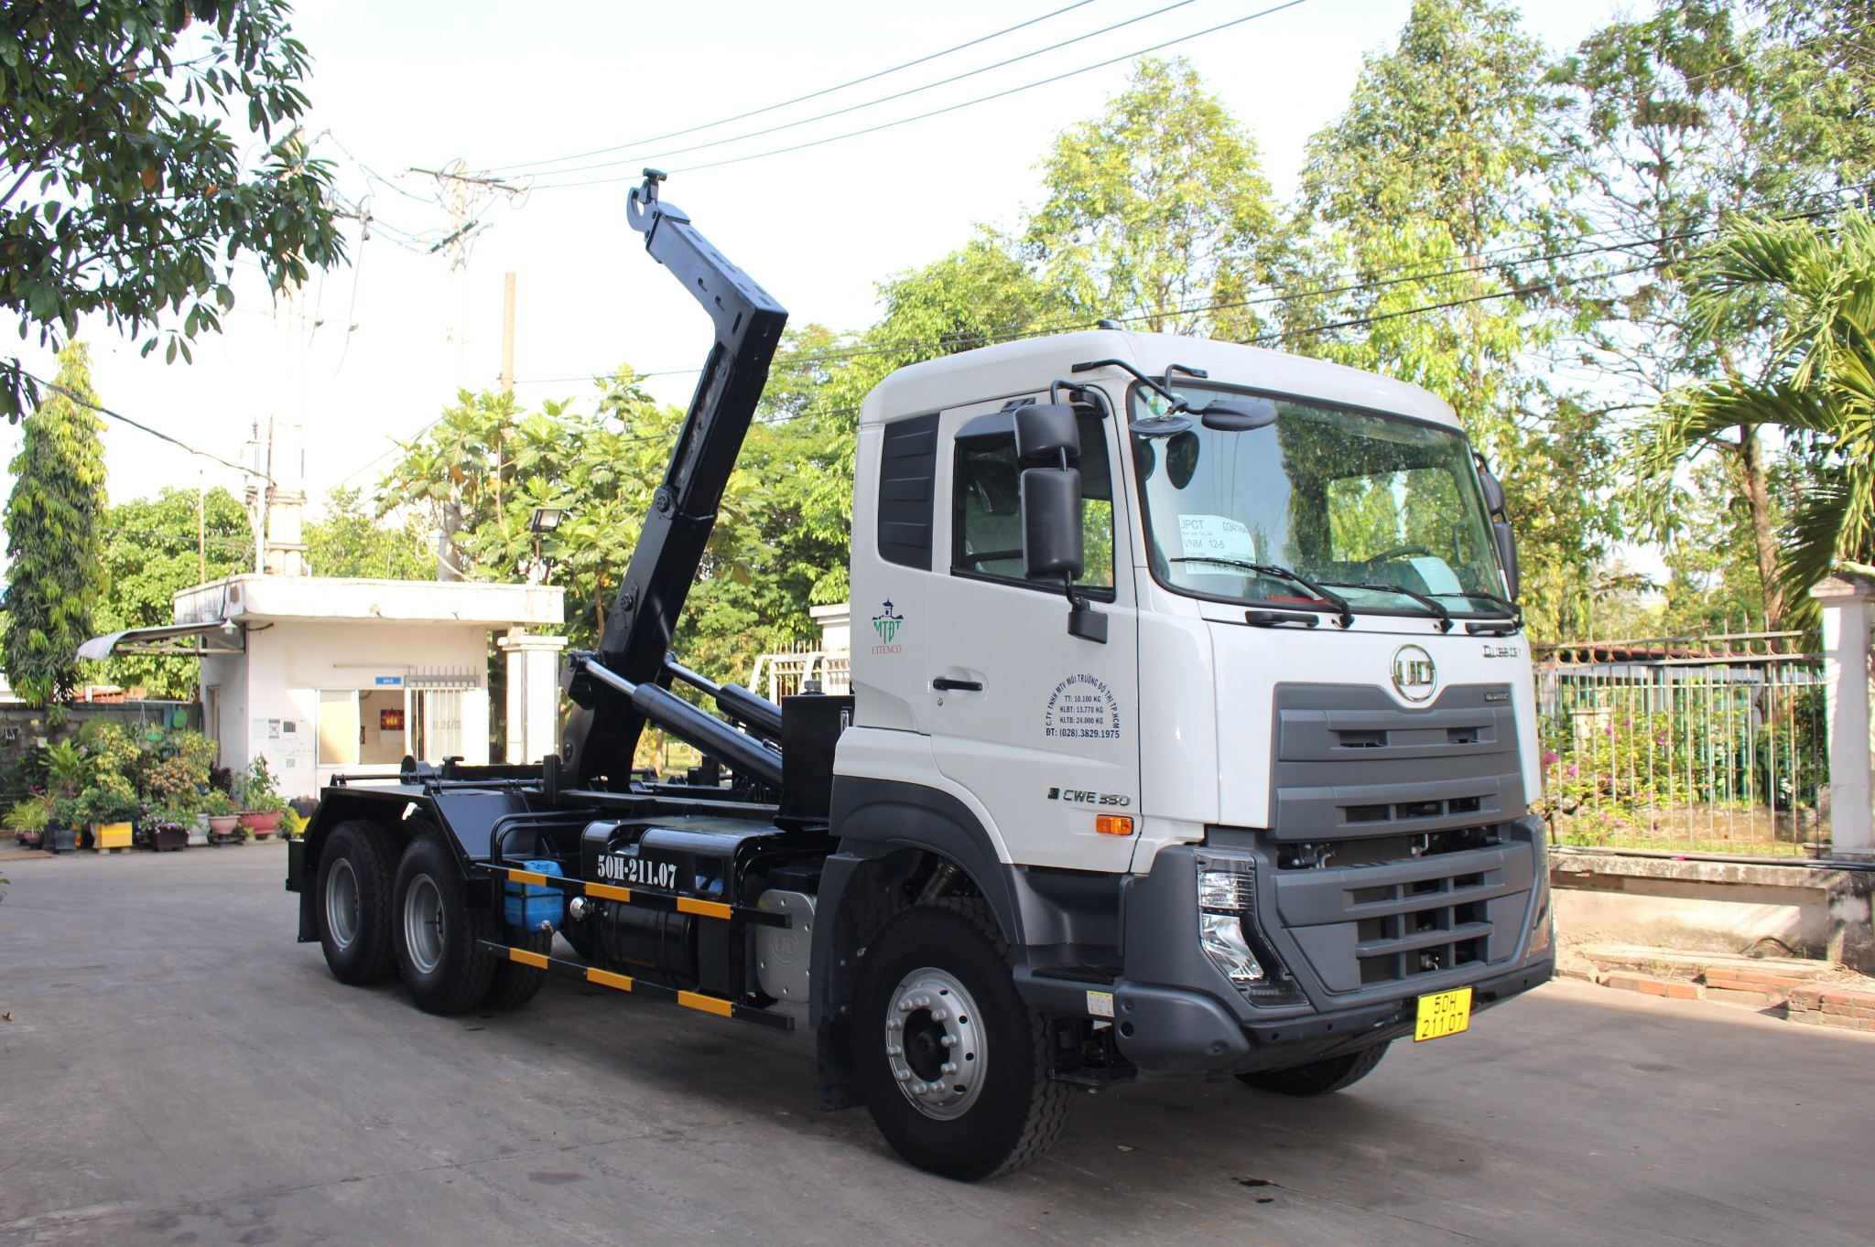
6x4 CWE 350 XE ÉP RÁC
XE ÉP RÁC 10,1 TẤN
6x4 CWE 350 XE HOOKLIFT
XE HOOKLIFT 10,1 TẤN

Slide 21
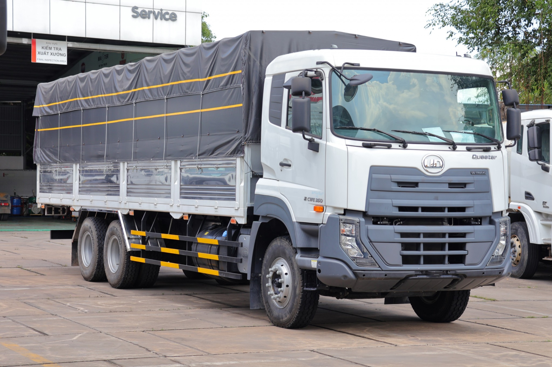
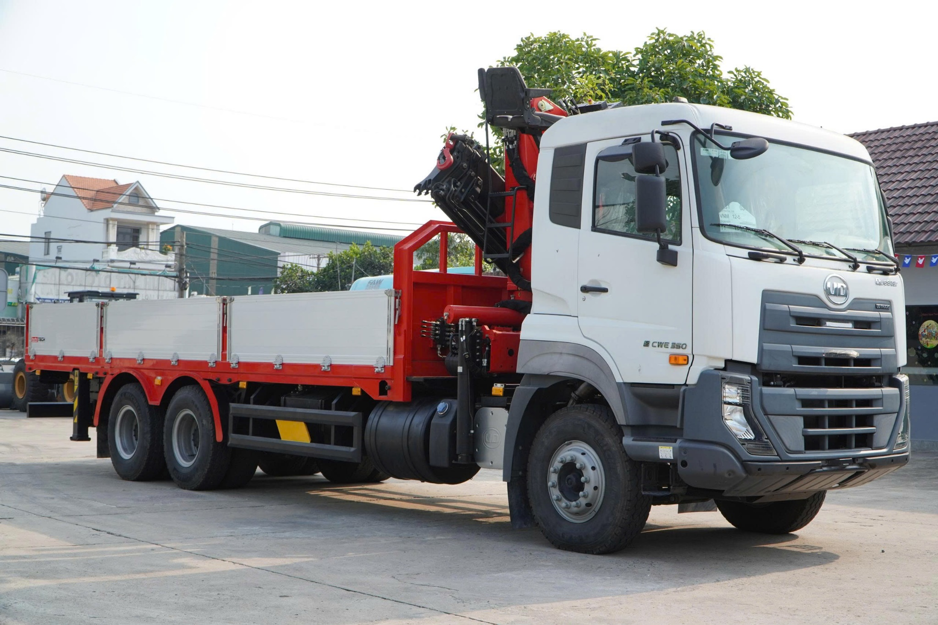
6x4 CWE 350 XE THÙNG MUI BẠT
XE THÙNG MUI BẠT 12,7 TẤN – THÙNG DÀI 9,1 MÉT
6x4 CWE 350 XE CẨU PALFINGER
XE CẨU PALFINGER

Slide 22


6x2 CDE 280 XE THÙNG MUI BẠT
XE THÙNG MUI BẠT 9,1m – TẢI TRỌNG 14 TẤN
XE THÙNG MUI BẠT 9,43m – TẢI TRỌNG 13,8 TẤN
XE THÙNG MUI BẠT 9,5m – TẢI TRỌNG 14 TẤN
6x2 CDE 280 XE THÙNG KÍN
XE THÙNG KÍN 9,4m - TẢI TRỌNG 14 TẤN

Slide 23


6x2 CDE 280 XE THÙNG BẢO ÔN
XE THÙNG BẢO ÔN 13,5 TẤN
6x2 CDE 280 XE THÙNG ĐÔNG LẠNH
XE THÙNG ĐÔNG LẠNH QUYỀN TẢI TRỌNG 13 TẤN

Slide 24


6x2 CDE 280 XE THÙNG CÁNH DƠI
XE THÙNG CÁNH DƠI TẢI 9,5m – TẢI TRỌNG 12,9 TẤN
6x2 CDE 280 XE TẢI CẨU TADANO
XE TẢI CẨU TADANO 12,3 TẤN

Slide 25


6x2 CDE 280 XE CHỞ GIA CẦM
XE CHỞ GIA CẦM THÙNG DÀI 9m - TẢI TRỌNG 12,5 TẤN
6x2 CDE 280 XE CHỞ GIA SÚC
XE CHỞ GIA SÚC THÙNG DÀI 9m – TẢI TRỌNG 12,5 TẤN

Slide 26


6x2 PDE 250 XE THÙNG MUI BẠT
XE THÙNG MUI BẠT PDE 250
TẢI TRỌNG 15,9 TẤN – TỔNG TẢI 24 TẤN
6x2 PDE 250 XE BỒN XĂNG DẦU
XE BỒN NHÔM CHỞ XĂNG 21M3
XE BỒN THÉP CHỞ XĂNG 20M3

Slide 27


4x2 PKE 250 XE THÙNG MUI BẠT
XE THÙNG MUI BẠT 9,5m – TẢI TRỌNG 7,4 TẤN
4x2 PKE 250 XE TẢI CẨU UNIC

Slide 28


4x2 PKE 250 XE ÉP RÁC
XE ÉP RÁC 14M3
4x2 PKE 250 XE BEN
XE BEN 7M3 – TẢI TRỌNG 8,5 TẤN

Slide 29


4x2 PKE 250 XE THÙNG KÍN
XE THÙNG KÍN 7,1 TẤN – THÙNG DÀI 9,5m
4x2 PKE 250 XE CHỞ KHÍ NITƠ
XE BỒN CHỞ KHÍ NITƠ 5,8 TẤN/ TỔNG TẢI 15,8 TẤN

Slide 30


4x2 LKE 210 XE THÙNG MUI BẠT
XE THÙNG MUI BẠT 8,1m TẢI TRỌNG 8,95 TẤN – TỔNG TẢI 15,5 TẤN
XE THÙNG MUI BẠT 8,6m - TẢI TRỌNG 8 TẤN – TỔNG TẢI 14,950 TẤN
4x2 LKE 210 XE SỬA CHỮA ĐIỆN

Slide 31







4x2 MKE 210 XE THÙNG MUI BẠT
XE THÙNG MUI BẠT TẢI TRỌNG 5,5 TẤN – THÙNG DÀI 7,52 m
III. CÁC ƯU ĐIỂM CỦA XE UD TRUCKS
THIẾT KẾ
Thiết kế bên ngoài đẹp, rộng, nhiều tiện ích
CÔNG NGHỆ
Công nghệ tiên tiến giúp xe vận hành Lợi Dầu.
An toàn, Êm ái, giảm mệt mỏi cho tài xế.
BẢO HÀNH
Quester: 2 năm hoặc 300.000km.
Croner: 2 năm hoặc 200.000km.
PHỤ TÙNG
Phụ tùng tồn kho đầy đủ, có sẵn.
Cam kết giá bằng hoặc rẻ hơn các thương hiệu tương đương.
Chi phí vận hành & bảo trì thấp nhất.
GIÁ XE
Giá xe được nhiều ưu đãi từ chính sách nhà nước thuế nhập khẩu 0%.

Slide 32
IV. TIỀM NĂNG VÀ ĐỊNH HƯỚNG TƯƠNG LAI
UD Trucks Việt Nam đã xây dựng chuỗi sản phẩm đầy đủ, đáp ứng tất cả mục đích vận chuyển hàng hóa phổ thông và chuyên dụng. Từ những nền tảng này chúng tôi sẽ kết hợp cùng hệ thống đại lý trên cả nước cùng nhau đồng hành xây dựng các giải pháp kinh doanh mang lại hiệu quả cho nhà đầu tư và hệ thống đại lý cùng nhau phát triển bền vững.
V. LỜI TRI ÂN
UD Trucks Nhật Bản và UD Trucks Việt Nam trân trọng cảm ơn quý đối tác đã đồng hành phát triển kinh doanh mang lại lợi ích cho quý đại lý và ngành vận tải Việt Nam.
Trân trọng cảm ơn!

